Slide 1
Energías renovables y electrificación para la carbono neutralidad en el contexto del trilema y los ODS Retos y oportunidades para el sector eléctrico: visión mundial y aprendizajes de Chile
Claudio Seebach
Chair, Latinoamérica y Caribe (LAC), World Energy Council (WEC)
Decano, Facultad Ingeniería y Ciencias, Universidad Adolfo Ibáñez
Consejero Nacional de Ciencia, Tecnología, Conocimiento e Innovación, Chile
Cartagena de Indias, 6 de noviembre de 2024

Slide 2
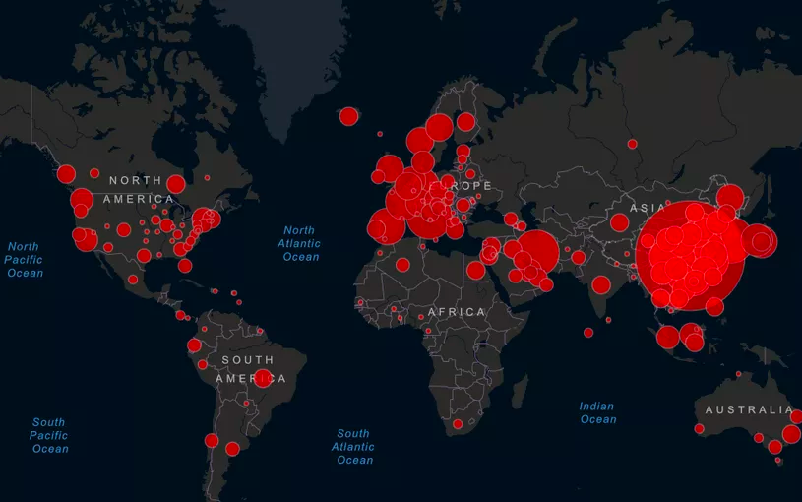
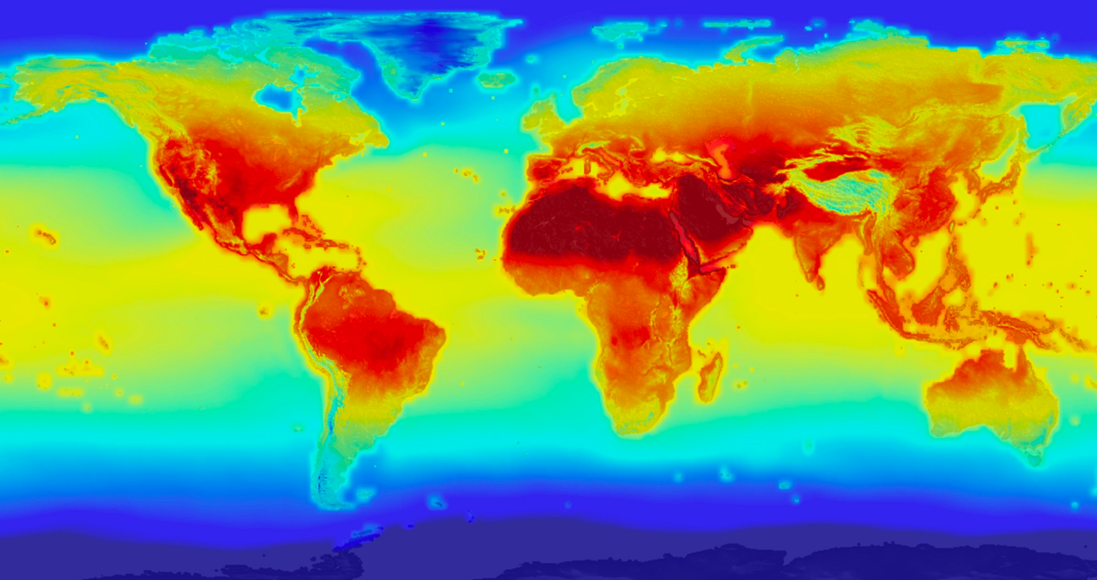

Slide 3
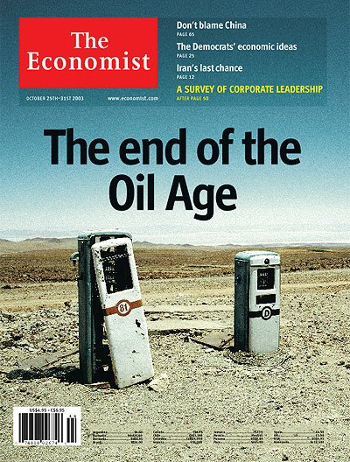
2003
2019

Slide 4
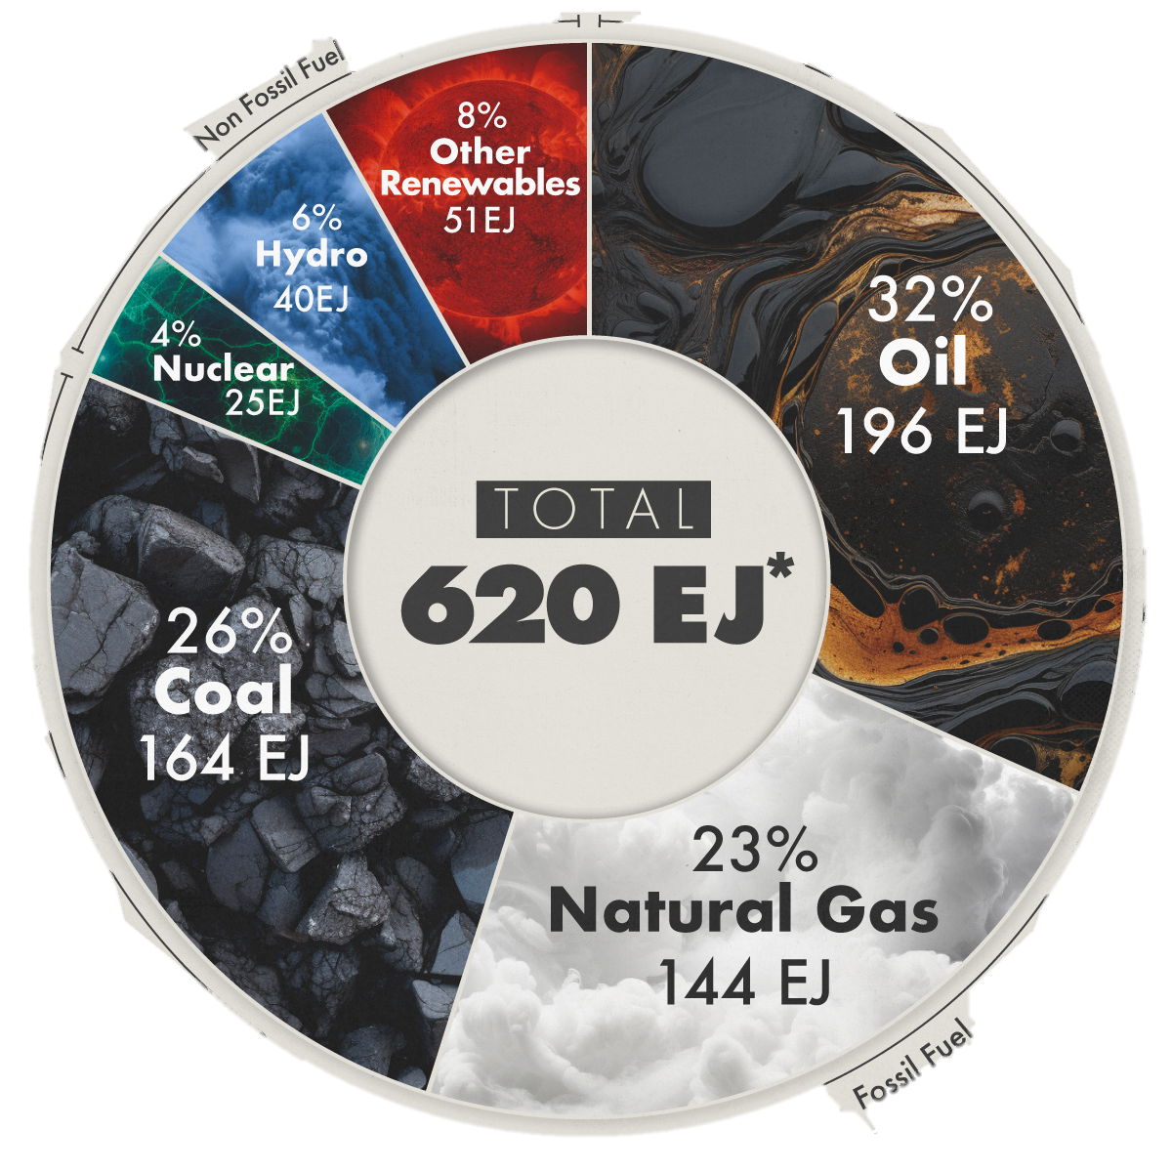
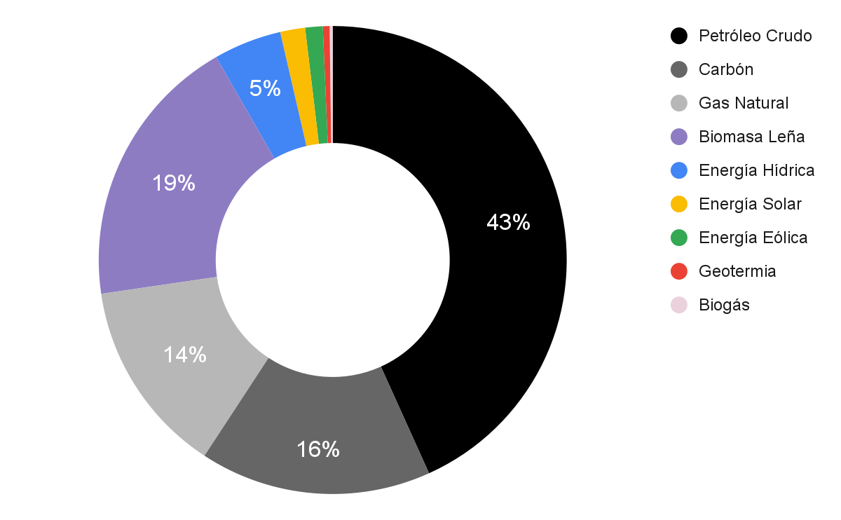
¿Energías renovables? ¿cuáles renovables? El petróleo, carbón y gas siguen dominando la energía global
Fuentes de energía primaria a nivel global
Fuentes de energía primaria de Chile
>1%
>1%
2%
1%
1,9 EJ
81% combustibles fósiles
73% combustibles fósiles, principalmente importados
Fuente: Energy Institute, 2024 Statistical Review of World Energy
Fuente: Balance Nacional de Energía, Chile, 2020

Slide 5
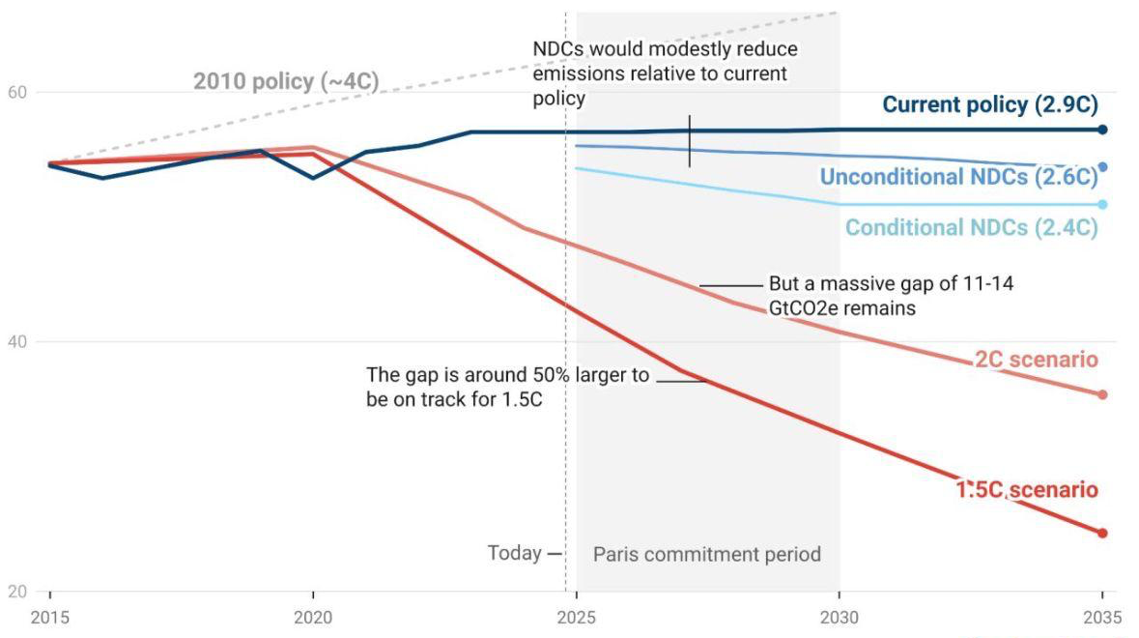
Con actual ritmo de emisiones el planeta calentará ~3ºC al 2100 La ciencia exige alcanzar carbono neutralidad planetaria a 2050 para limitar temperatura a <1,5 C
Fuente: UNEP Emissions Gap Report, 2024

Slide 6
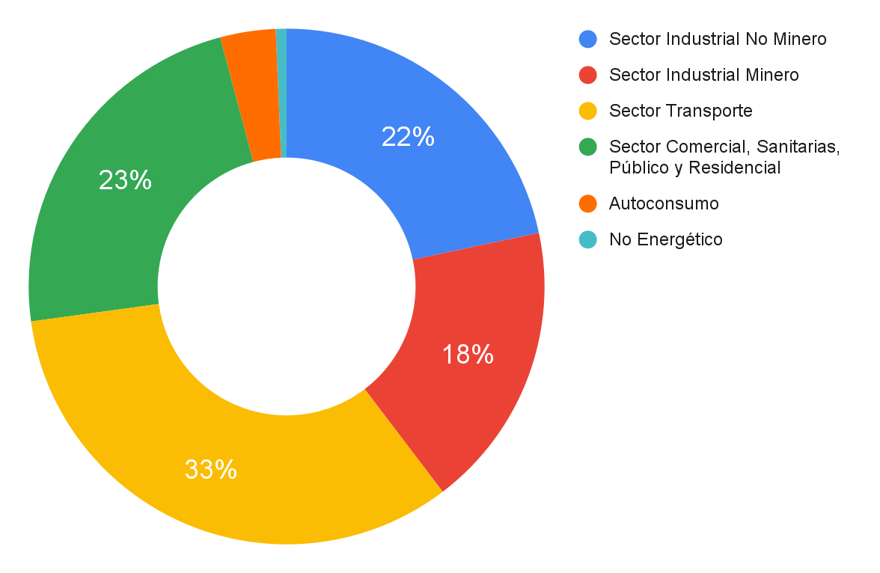
Transportarnos y calefaccionar/climatizar son los principales consumos de energía (y casi todo basado en fósiles)
Consumo energético global según sector
Consumo energético según sector Chile
>1%
4%
¹ El consumo «No Energético» corresponde a productos petroquímicos (etileno y propileno) y a productos especiales (solventes y bases para asfaltos)
Fuente: Global Status Report for Buildings and Construction, 2020
Fuente: Balance Nacional de Energía, 2020

Slide 7
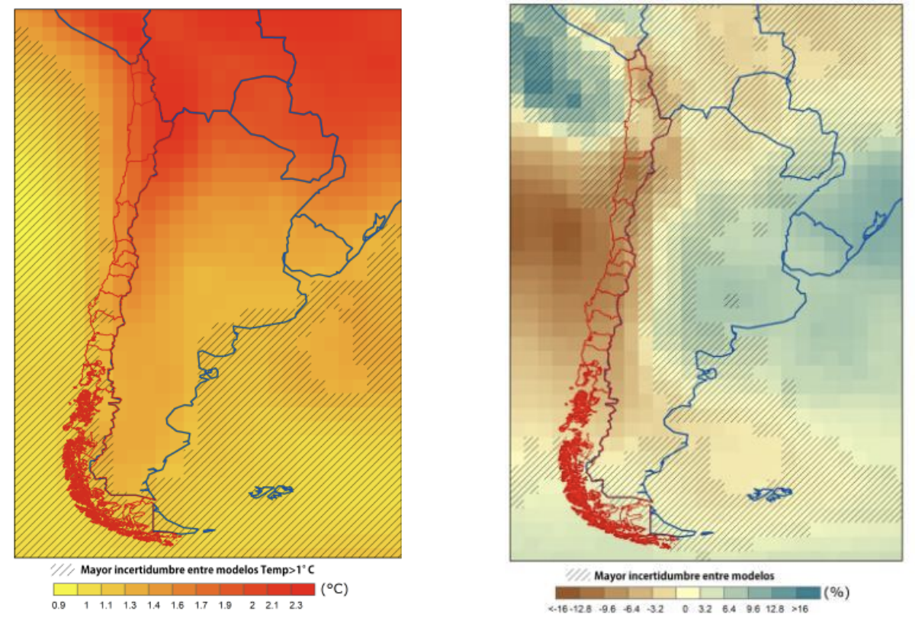
Variaciones entre 2030-2060 versus 1985-2015 de un ensamble de 30 modelos GCM
Aumento de temperaturas importante en el norte de Chile
Disminución de precipitaciones importante en el sur y la Patagonia
Fuente: Centro de Cambio Global, UC GCM: Modelos de Circulación General

Slide 8
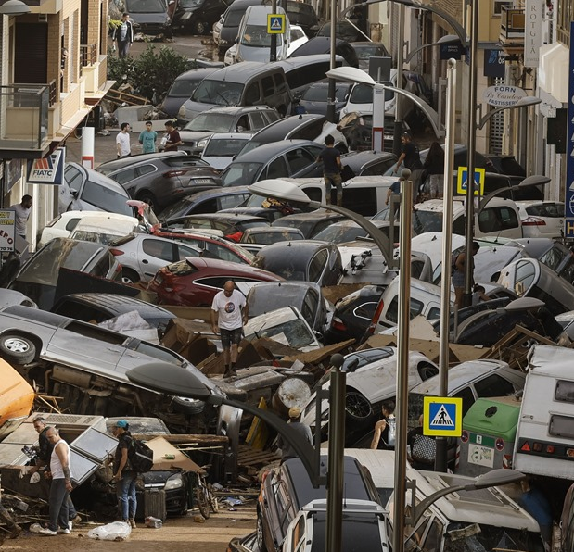
Estamos ya observando mayor frecuencia de eventos extremos

Slide 9
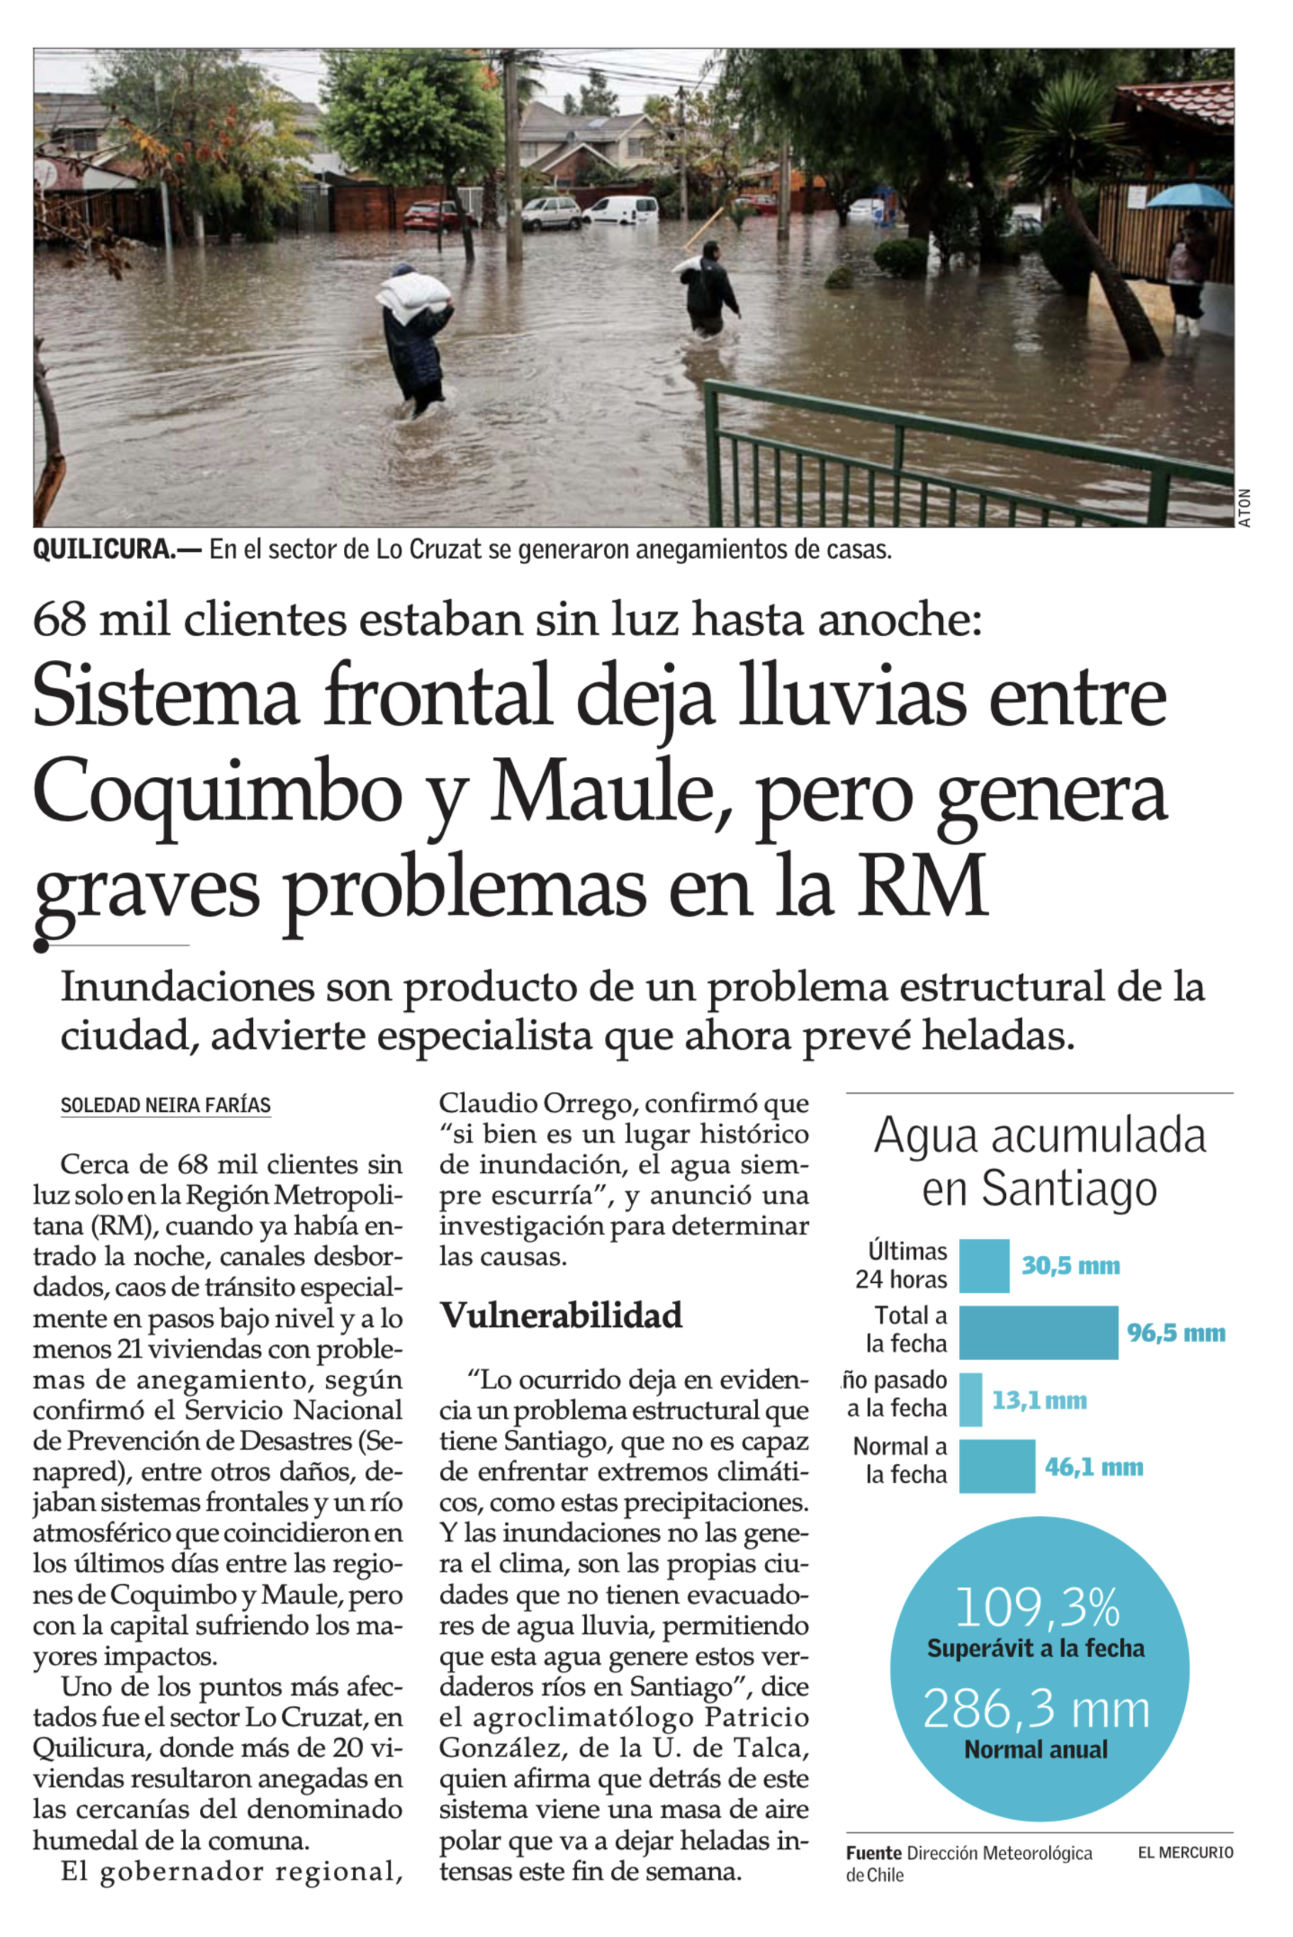
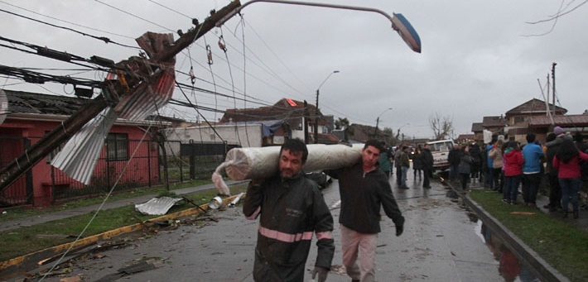
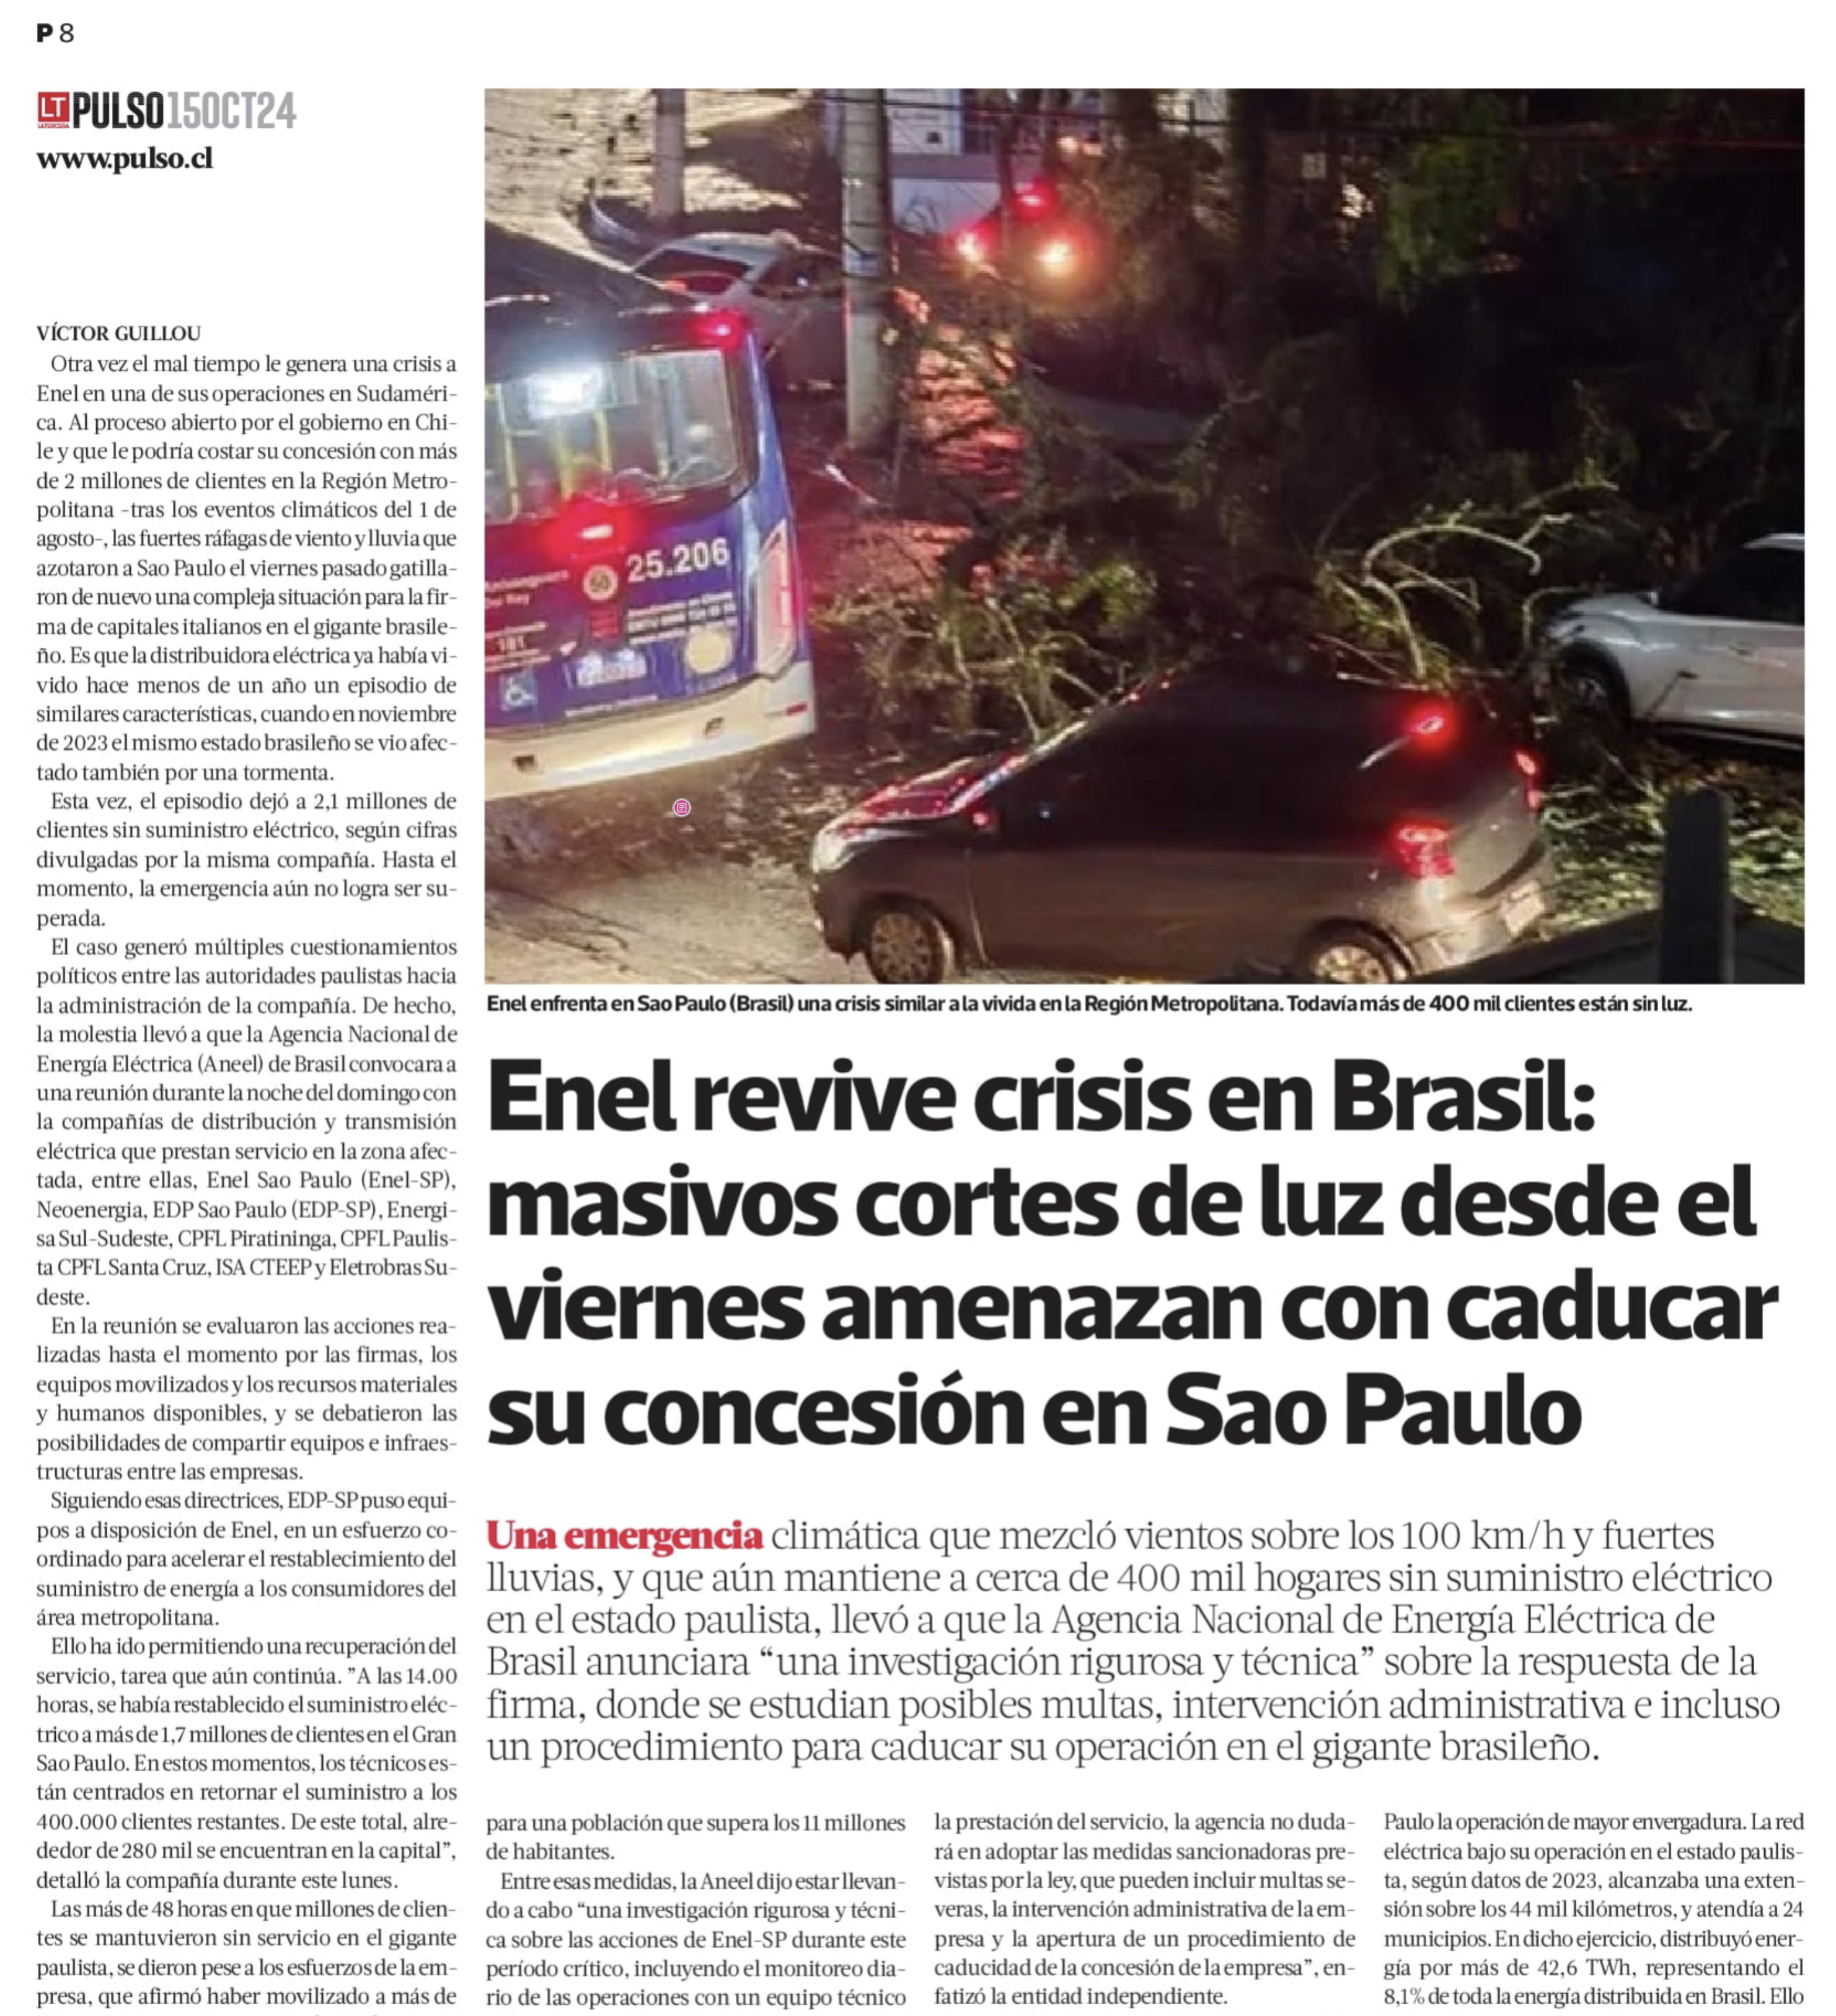
Nuestro suministro energético deberá ser más resiliente

Slide 10
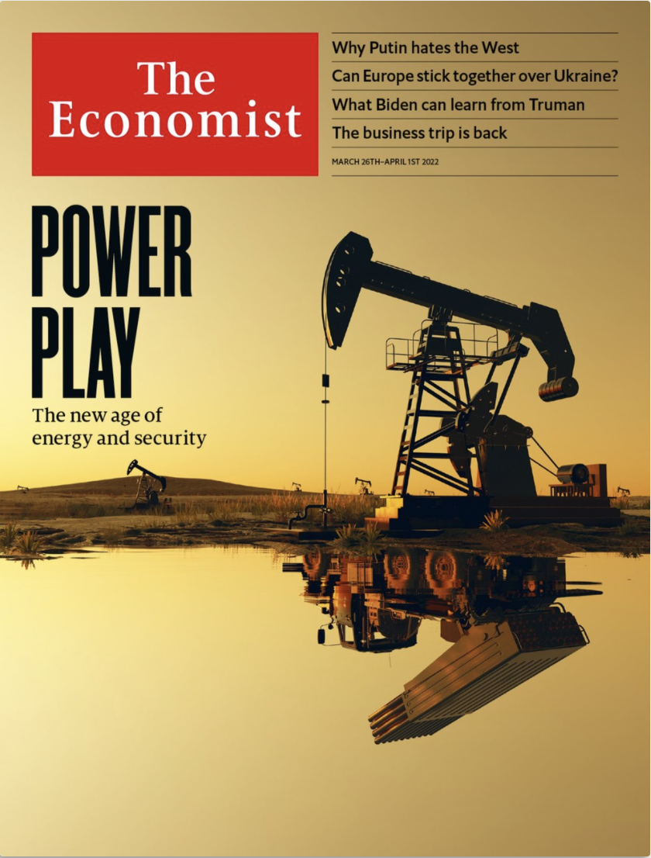
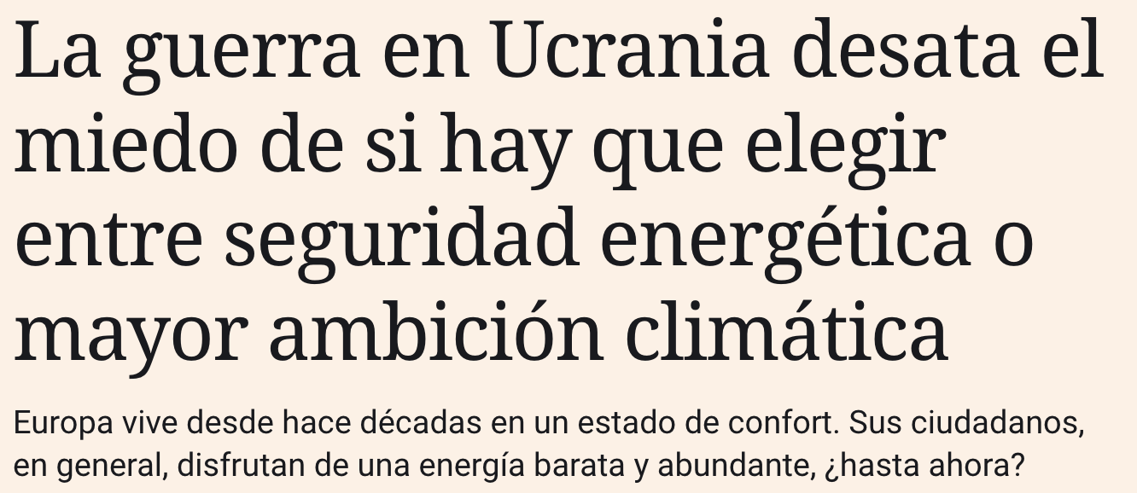
La invasión de Rusia a Ucrania o la mayor crisis reciente de Medio Oriente lo ha hecho todo aún más difícil e incierto
Fuente: El Español, 10 de abril de 2022
Fuente: The Economist, 25 de marzo de 2022
Fuente: The Economist, 5 de octubre de 2024
Notes:
potencial de chile, primera planta de CSP

Slide 11
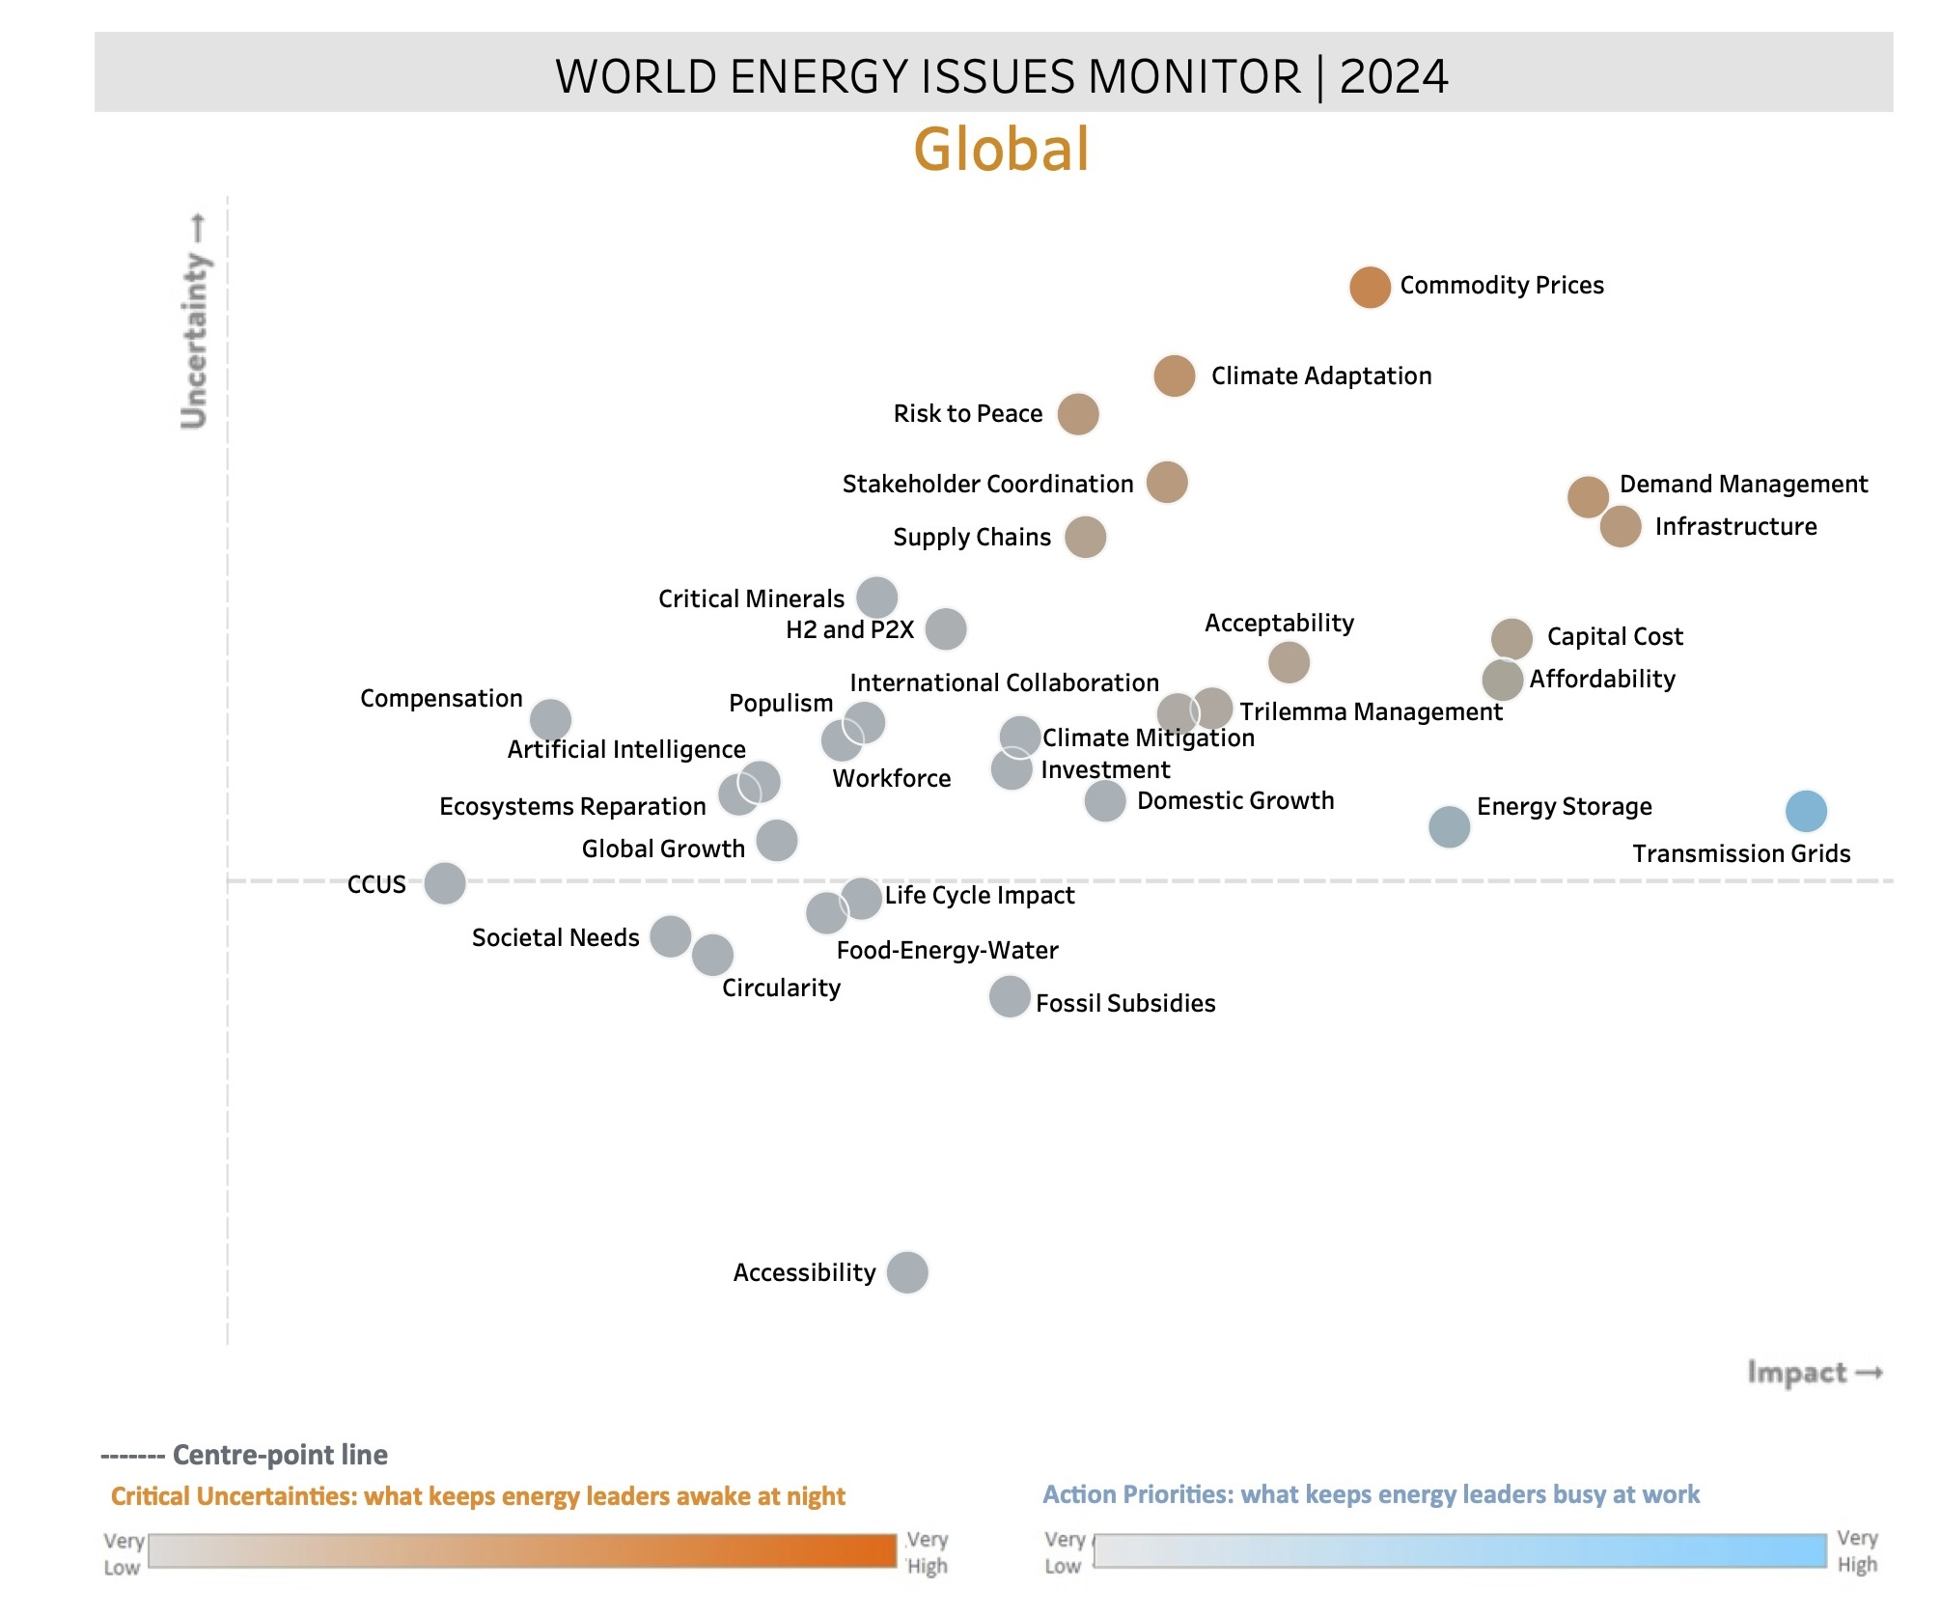
Líderes globales: la geopolitica y el clima es lo más incierto y las tecnologías (transmisión, almacenamiento o gestión de demanda) como las de mayor impacto
Notes:
Old and new geopolitical agendas are vying for pole position. The ongoing war in Ukraine and instability in the Middle East escalate uncertainty, affecting energy trade and security. The expansion of BRICS with 6 new members illustrates changing global political affiliations and partnerships, impacting energy dynamics and collaboration. The geopolitics of energy are extending beyond oil and gas resources to supply chains and data.
Energy security concerns have evolved beyond conventional supply side security to demand driven shocks and disruptions and the impacts of climate change. These include resilience, diversity of supplies, climate change, the energy-water-food nexus, shifts in supply chains and accessibility of critical minerals and metals. The shift towards resilience is observed in both this report and the 2024 World Energy Trilemma Report. Demand management policies and a transition of control towards end users.
Investor confidence in de-risking clean energy investment has grown significantly – except in Africa and Latin America and the Caribbean. While de-risking investment in energy has exhibited one of the lowest levels of uncertainty in the global average, the start-ups and innovators group indicate a higher level of uncertainty, necessitating leadership attention. There is an urgent need for a greater flow of finance and investment into infrastructure and the scaling up of new technologies to facilitate energy transitions towards a more sustainable, low carbon future.
Key technologies are emerging as pivots in energy transitions, disrupting the energy landscape and reshaping the sector as they gain traction. While increasing the supply of renewable electrification in the energy mix is common to all, there is significant difference in how key technologies pivot. Hydrogen and P2X technologies are increasingly becoming pivotal in achieving net zero emissions. Uncertainties still exist in some regions, notably the Middle East and Gulf States. Scaling up these key technologies requires essential enablers such as appropriate and timely regulation, as well as financial innovation. Carbon Capture, Utilisation and Storage (CCUS) hardly features, with Middle East and Gulf States being a notable exception where it is considered an action priority.

Slide 13
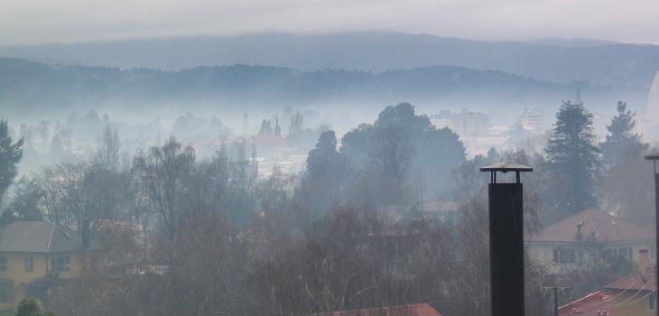
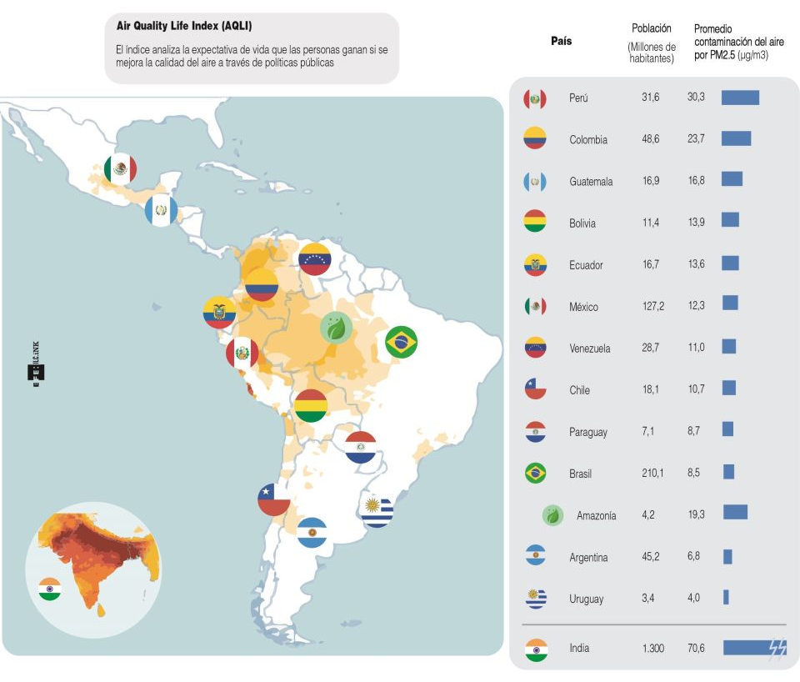
La contaminación del aire es el principal desafío ambiental de Chile y de muchas ciudades de la región Latinoamericana
Calidad del aire en Latinoamérica
50%
En Chile más del de la población está expuesta a niveles de contaminación por sobre el estándar nacional de calidad del aire causando muertes prematuras al año.
3.600
+
Fuentes:
Encuesta Nacional del Medio Ambiente, Ministerio de Medio Ambiente, 2018
Quinto Reporte del Estado del Medio Ambiente, Ministerio de Medio Ambiente, 2019

Slide 14
del suministro de energía en Chile sigue siendo leña/biomasa
20%
85%
del material particulado fino proviene de la quema de leña no sostenible
Fuentes: (1) Balance Nacional de Energía, Ministerio de Energía (2) Quinto Reporte del Estado del Medio Ambiente, Ministerio de Medio Ambiente, 2019

Slide 15
La contaminación del aire es una expresión de la desigualdad energética por la calefacción deficiente y la mala aislación térmica de las viviendas
34%
66%
de los hogares urbanos no tienen acceso equitativo a servicios energéticos de calidad
de las casas chilenas tienen bajo rendimiento de eficiencia energética
Fuente (1) y (2): RedPE, 2019

Slide 16
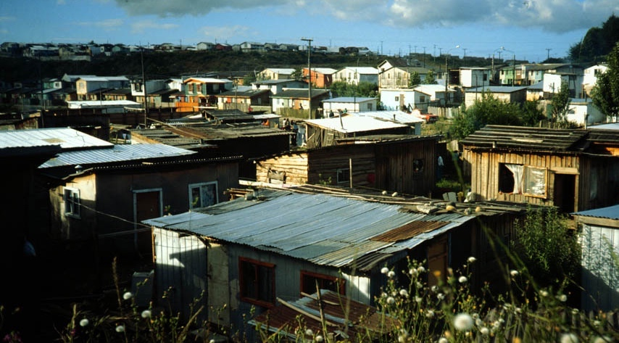
6,5°
En invierno las personas más vulnerables viven
bajo la temperatura de confort
Fuente: Red Nacional de Monitoreo de Vivienda, MINVU, 2017

Slide 18
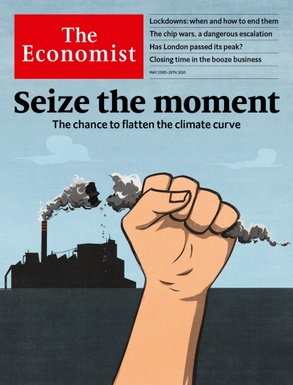
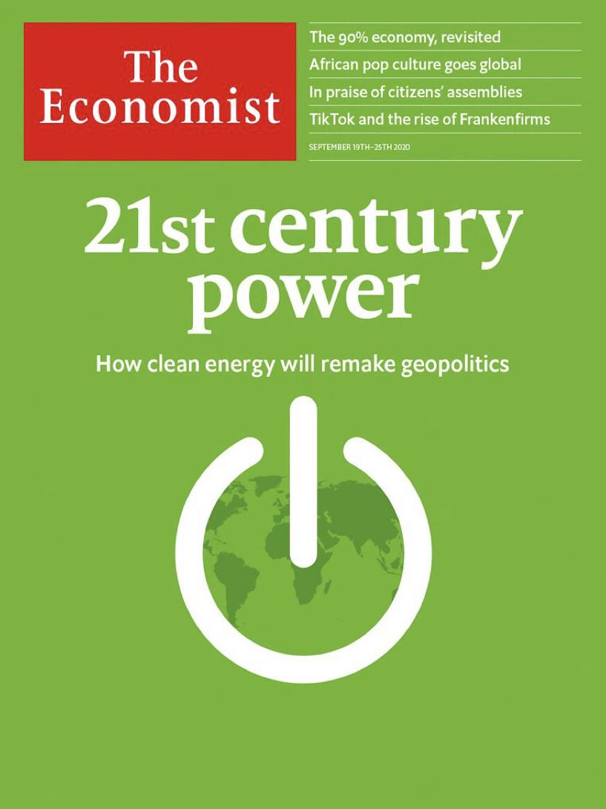

Slide 19
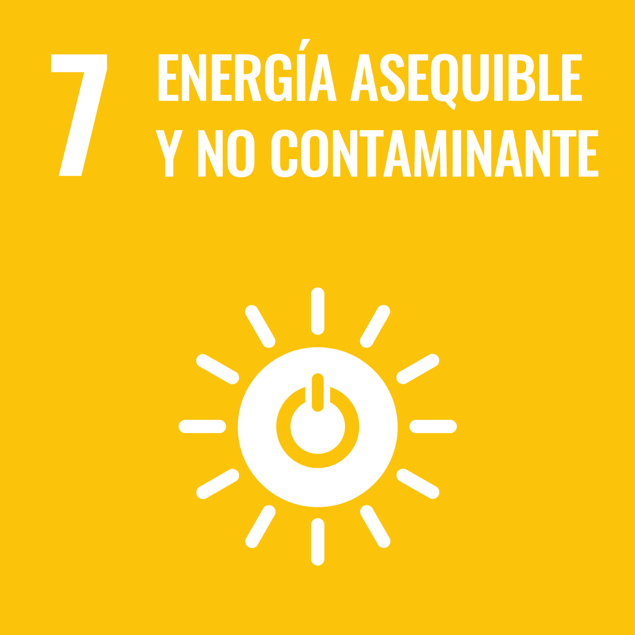
El proceso de transición energética debe estar enmarcado en los Objetivos de Desarrollo Sostenible (ODS) de Naciones Unidas
Emisiones globales
CAMBIO CLIMÁTICO
Emisiones locales
CONTAMINACIÓN DEL AIRE
Acceso equitativo a energía de calidad
VULNERABILIDAD ENERGÉTICA

Slide 20
Necesitamos construir una nueva matriz ponderando adecuadamente el trilema energético entre sostenibilidad, seguridad y equidad
Fuente: World Energy Trilemma Index: Latin America, World Energy Council

Slide 21
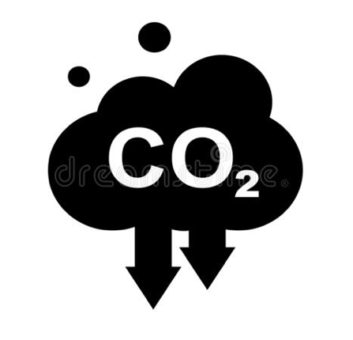
Necesitamos construir una nueva matriz ponderando adecuadamente el trilema energético entre sostenibilidad, seguridad y equidad
Segura
Resiliente
Equitativa y accesible
Baja en emisiones
Fuente: World Energy Trilemma Index 2024: Latin America, World Energy Council

Slide 22
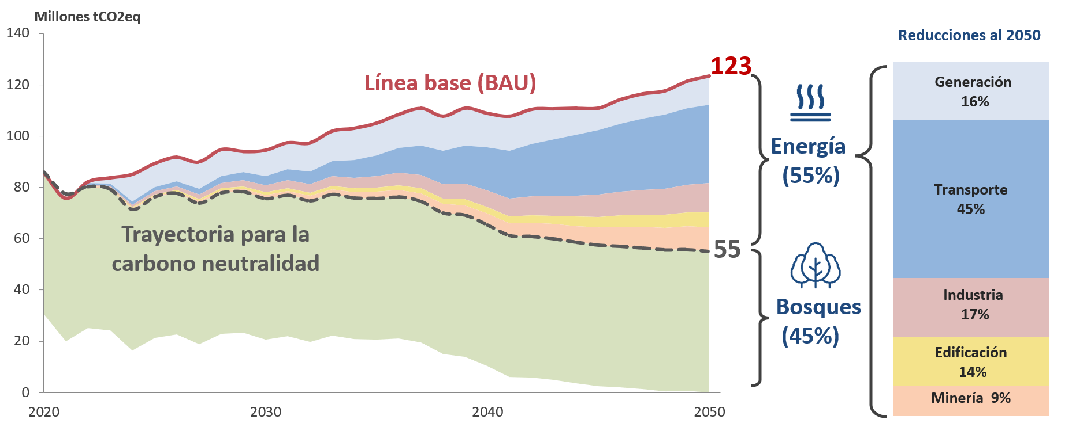
Las energías renovables y la electrificación son elementos esenciales para alcanzar la carbono neutralidad
En Chile en el período 2020 – 2030 el sector generación aportará con más del 60% de la reducción de emisiones de GEI
Fuente: Estudio Trayectorias del sector energético chileno hacia la carbono neutralidad en el contexto del OD7, E2Biz, 2020

Slide 23
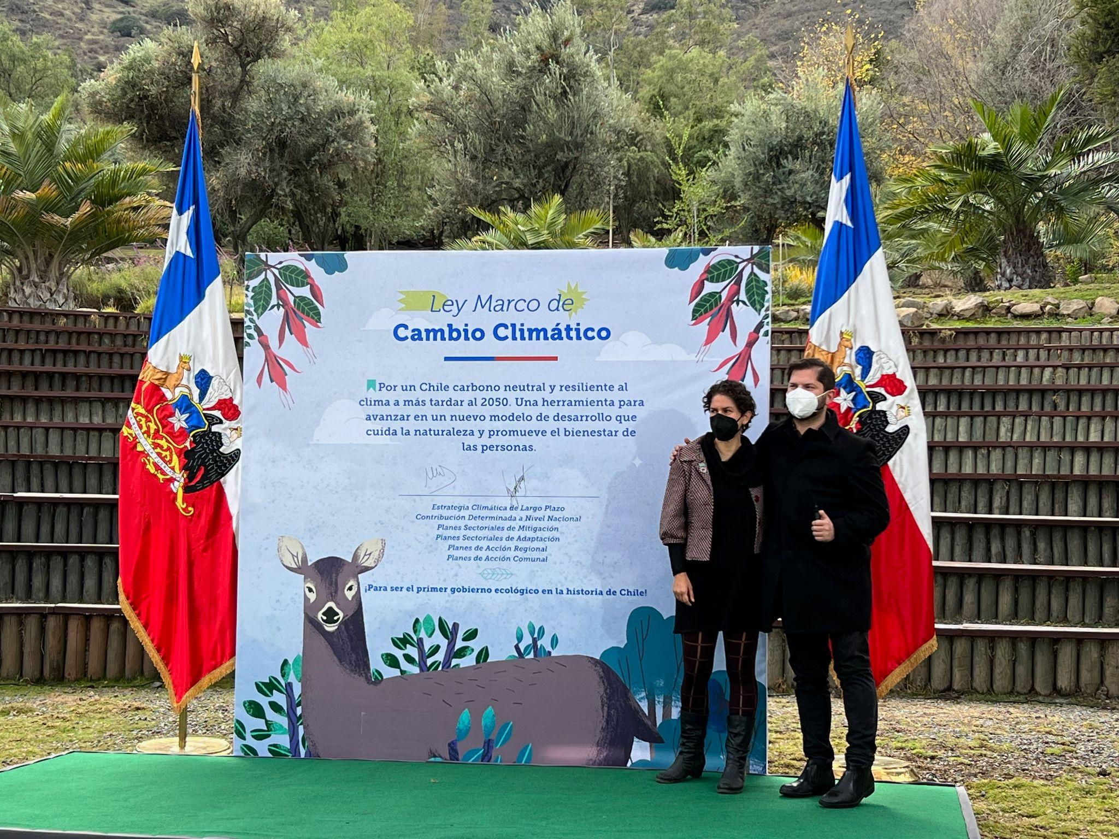
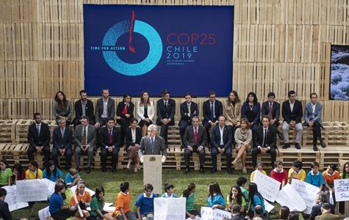
Chile se ha propuesto como objetivo alcanzar la carbono neutralidad y la resiliencia al clima, y lo ha explicitado en una Ley Marco de Cambio Climático de amplio consenso
Fuente: El Mercurio, 16 de junio de 2019
Fuente: Promulgación de la Ley Marco de Cambio Climático, 5 de junio de 2022

Slide 24
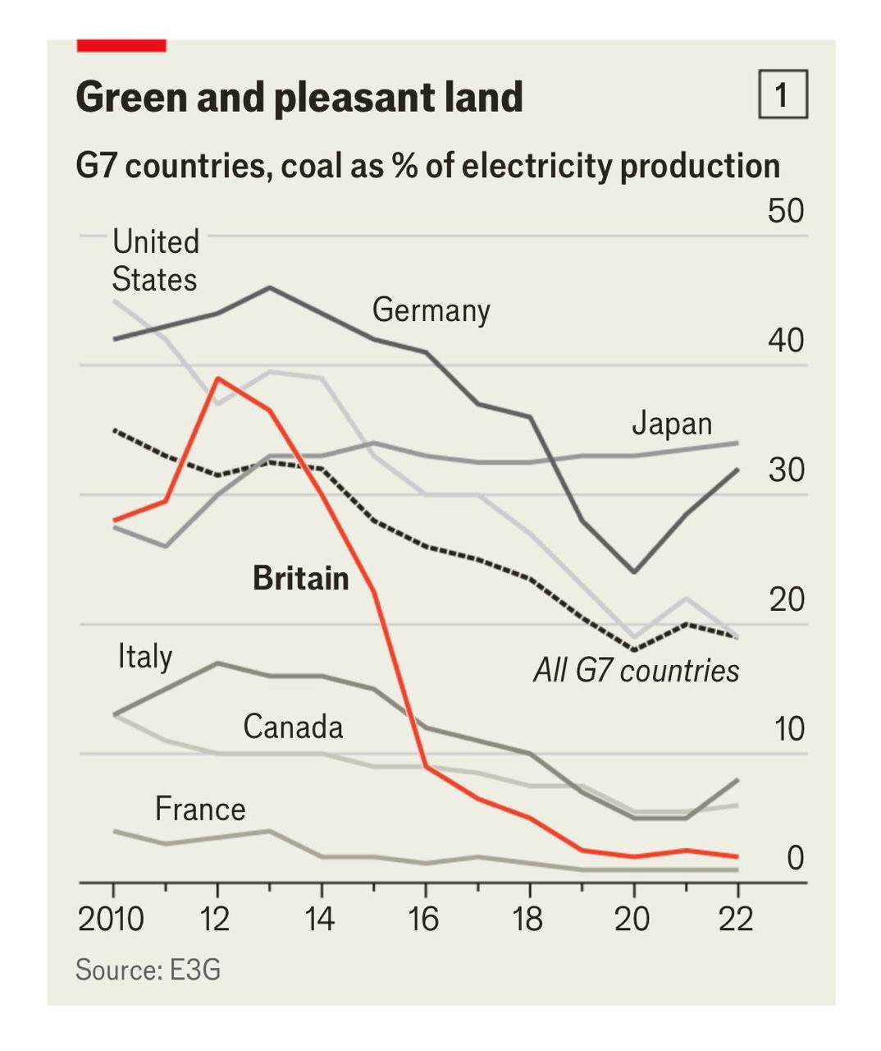
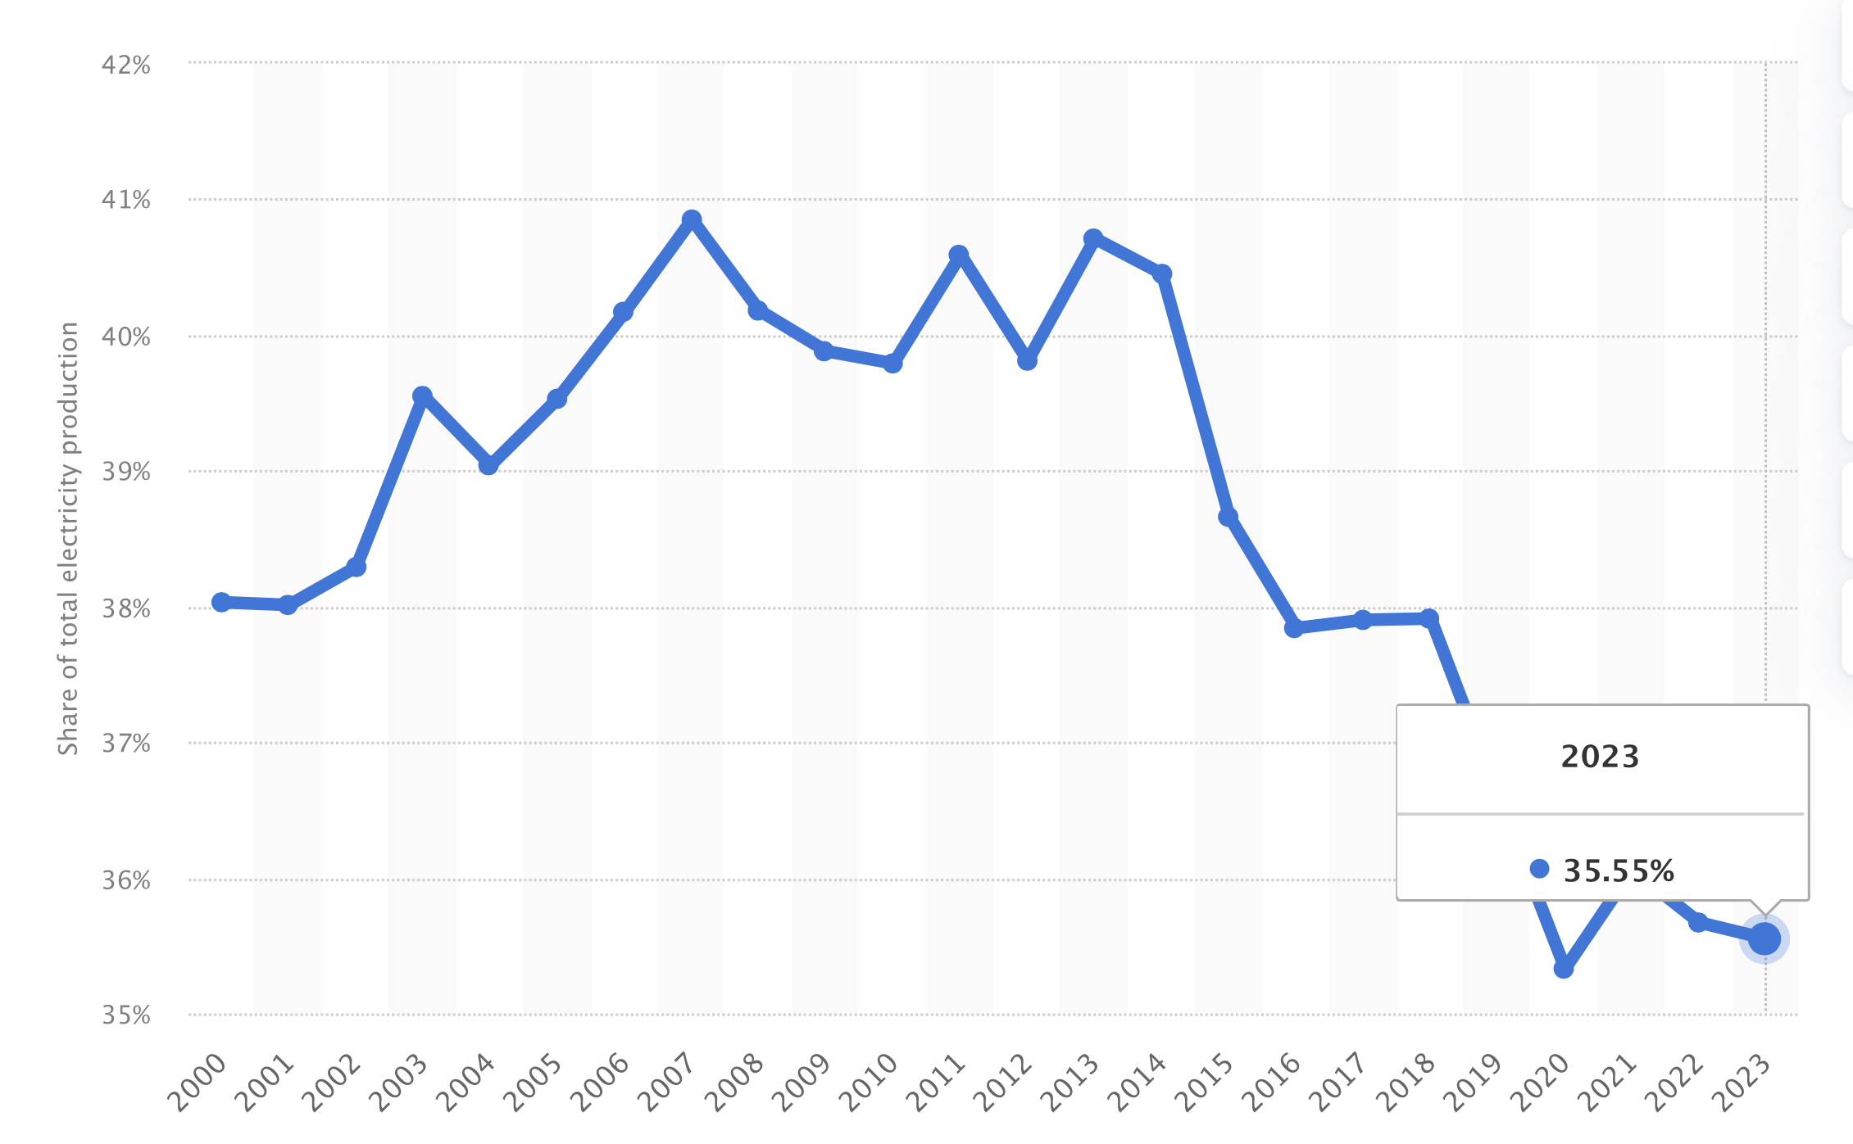
En muchos países estamos viendo un retroceso del uso del carbón
Carbón como participación de la producción mundial de electricidad
Fuente: The Economist, 2023
Fuente: IEA, 2024

Slide 25
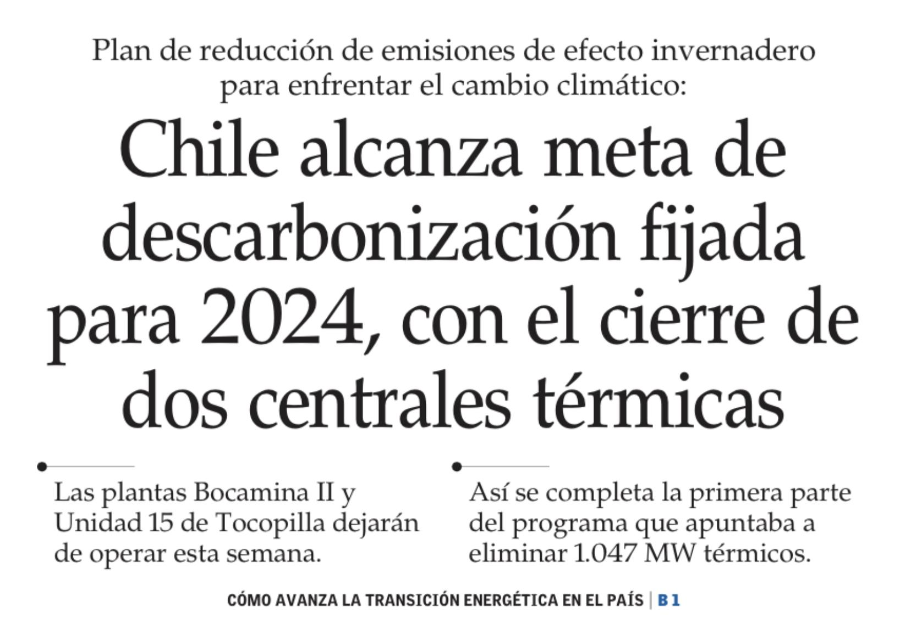
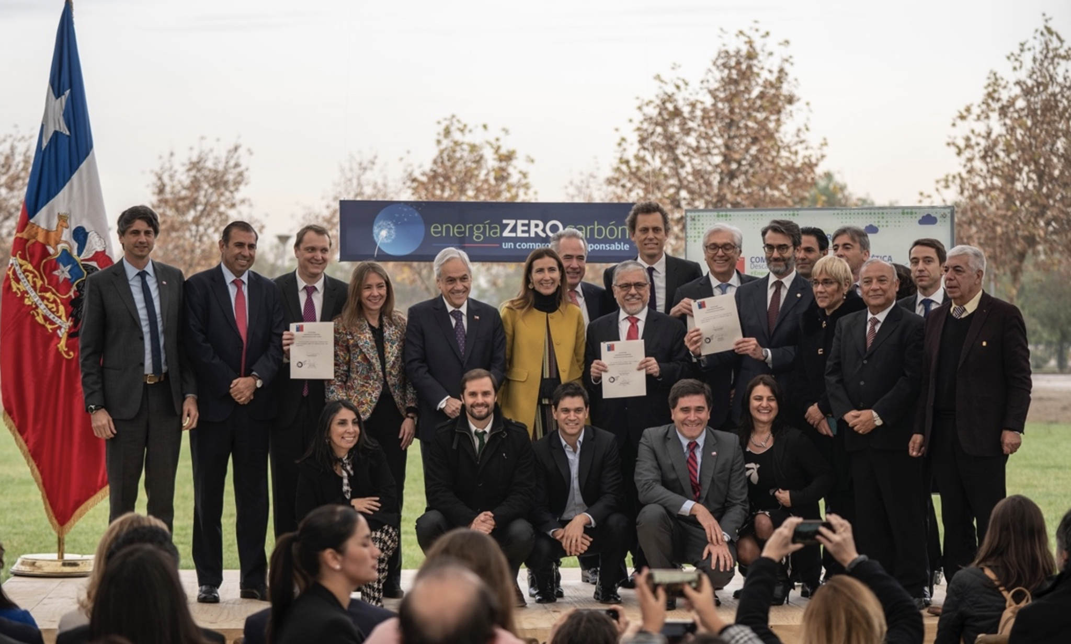
En Chile en 2018 hicimos un acuerdo público-privado de cierre anticipado del carbón, y a fines de 2023 ya habremos cerrado un 25% de la capacidad instalada
Fuente: Ministerio de Energía, 30 de enero de 2018
Fuente: El Mercurio, 28 de septiembre de 2022

Slide 26
La energía solar está pronta a superar a la nuclear, luego a la hidro, al gas natural y al carbón, y será la principal fuente de generación del planeta en menos de una década
Fuente: World Energy Outlook 2024, IEA, octubre 2024
26

Slide 27
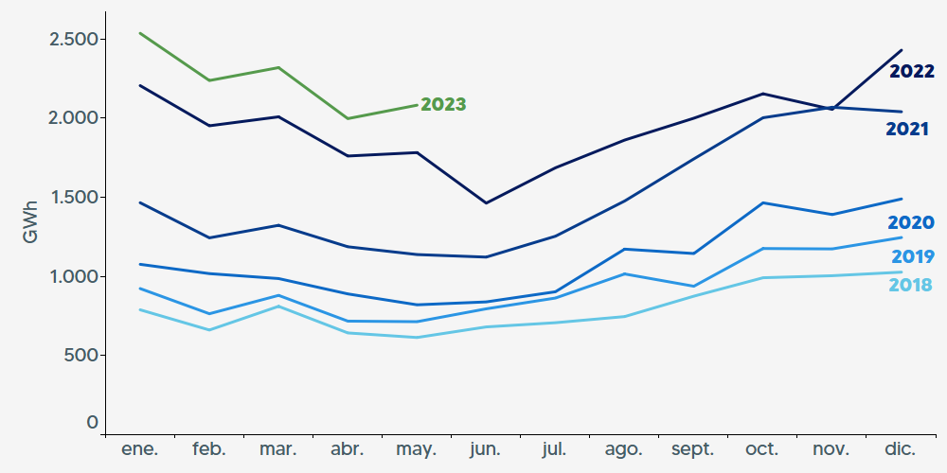
En Chile las energías renovables han crecido año a año, sin subsidios, gracias a mercados abiertos, neutros, competitivos y a una visión y contratos de largo plazo
Evolución generación mensual eólica y solar
En 2023 en Chile el
65%
de la generación fue renovable (hidro, solar, eólica, biomasa y geotermia)
Fuente: Generadoras de Chile, 2023

Slide 28
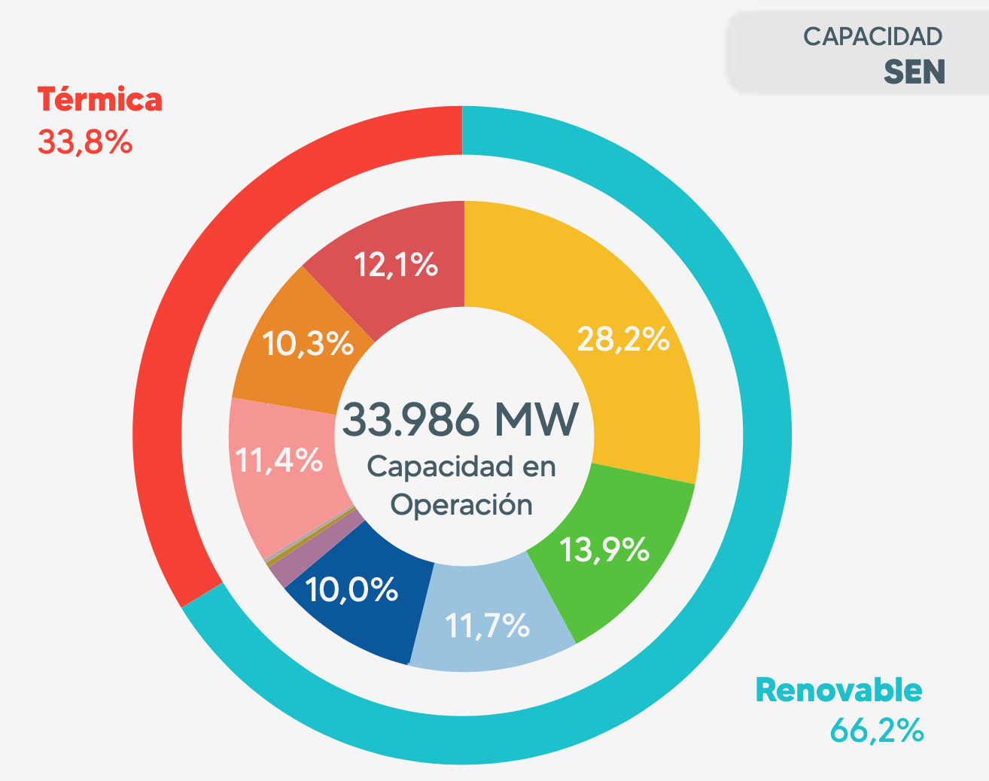
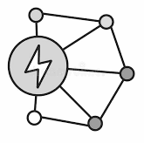
El Sistema Eléctrico Nacional (SEN) de Chile es hoy un arcoíris tecnológico en generación, con mayoría renovable
>36,000 km de líneas de transmisión
840 unidades de generación
11.550 MW demanda máxima (verano)
84 TWh producción anual (2023)
(Casi) sin interconexión con vecinos
Fuente: Coordinador Eléctrico Nacional, agosto 2024

Slide 29
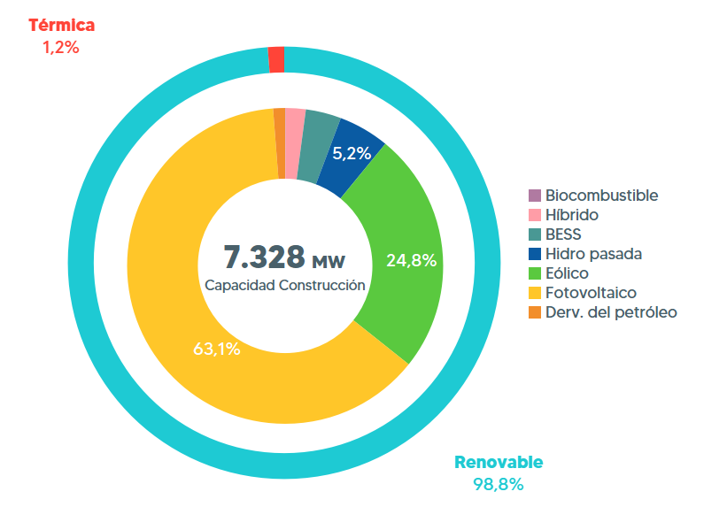
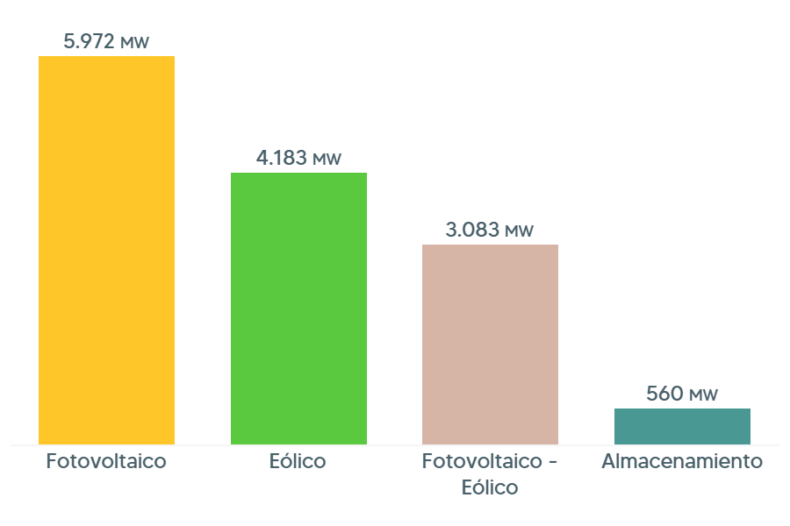
El 100% de los nuevos proyectos en desarrollo en Chile son renovables, dejando de ser “no convencionales”
Proyectos en construcción a abril de 2023
Proyectos en evaluación ambiental a mayo de 2022
Fuente: Generadoras de Chile en base a información de la Comisión Nacional de Energía, proporcionados por plataforma de datos SPEC.
29

Slide 30
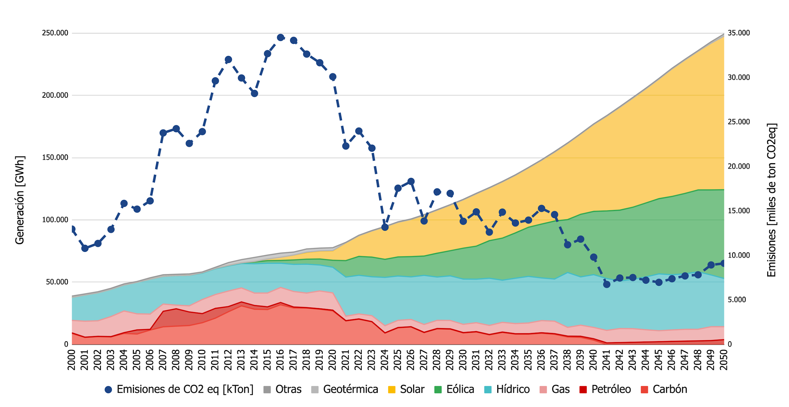
En Chile la generación eléctrica ya alcanzó el peak de emisiones GEI y el futuro es renovable solar y eólico
Generación por tecnología y emisiones GEI 2000 – 2050 de Chile
Fuente: Elaboración propia con datos del Estudio Trayectorias del sector energético chileno hacia la carbono neutralidad, Ministerio de Medio Ambiente , Coordinador Eléctrico Nacional y Comisión Nacional de Energía

Slide 31
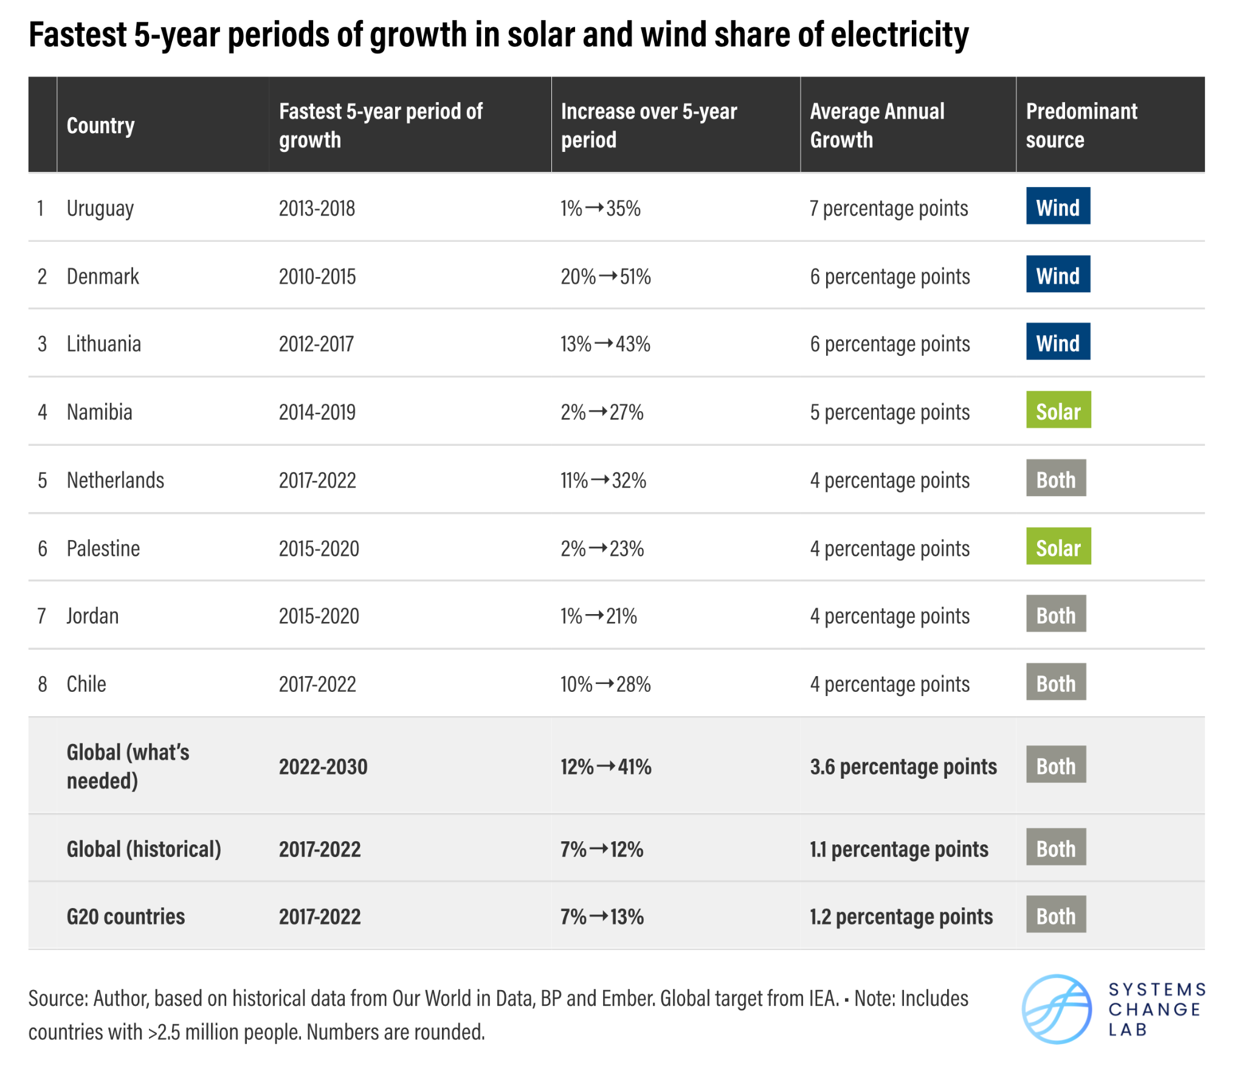
La transición energética a energías renovables es inevitable, pero debe ir a la velocidad y escala consistente con enfrentar la urgencia climática
Países con mayor crecimiento renovable en 5 años
2022: energía solar representó 4,5% de la generación mundial y la eólica 7,5%, en total 12%.
Según la Agencia Internacional de Energía, la energía solar y eólica juntas deben pasar de 12% a 41% de la generación de electricidad en 2030 para estar en línea con la carbono neutralidad.
Uruguay, Dinamarca, Lituania, Namibia, Países Bajos, Palestina, Jordania y Chile han demostrado que es posible crecer en energía solar y eólica a tasas promedio anuales superiores a las necesarias.

Slide 32
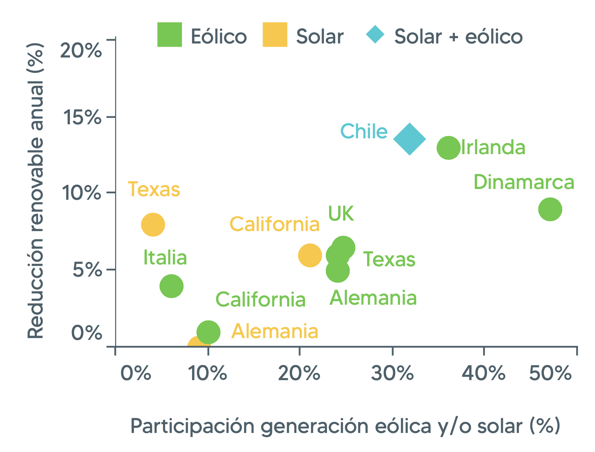
En 2023 la generación eólica y solar de Chile alcanzó casi el 32% del total, lo que junto con la falta de transmisión y almacenamiento genera creciente niveles de “recortes”
Reducción renovable como porcentaje de generación eólica y solar
Reducciones comparadas 2019-2023
Fuente: Generadoras de Chile, agosto 2024

Slide 33
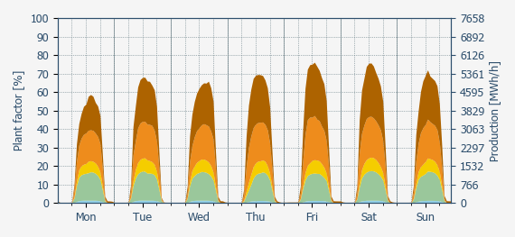
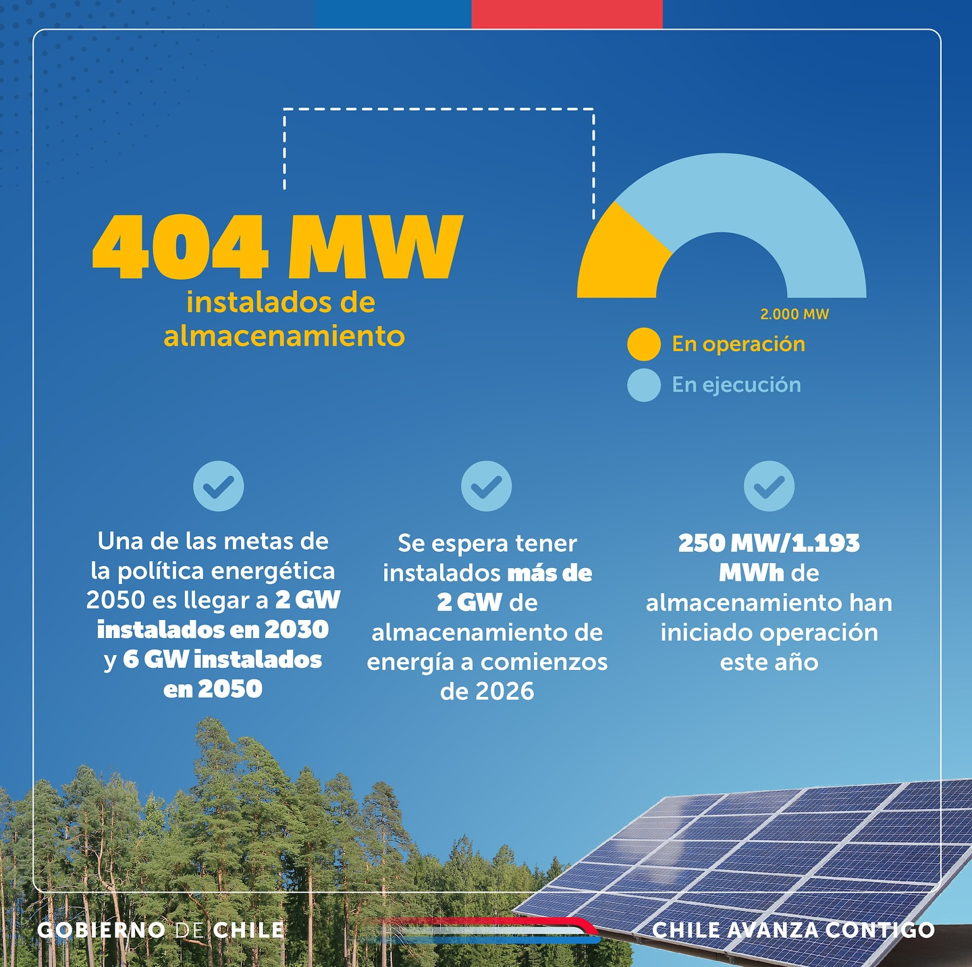
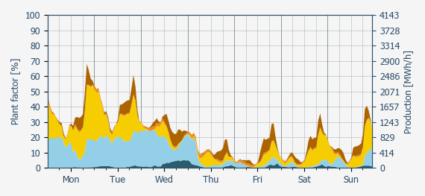
Es clave una inserción oportuna del almacenamiento para la integración de más energías renovables y mejor uso de la transmisión
Variabilidad de la generación eólica y solar a lo largo de una semana
Inversión en baterías BESS en Chile
Fuente: DNV Weekly Report, 2 al 8 de enero de 2023
Fuente: Gobierno de Chile, 19 julio de 2024

Slide 34
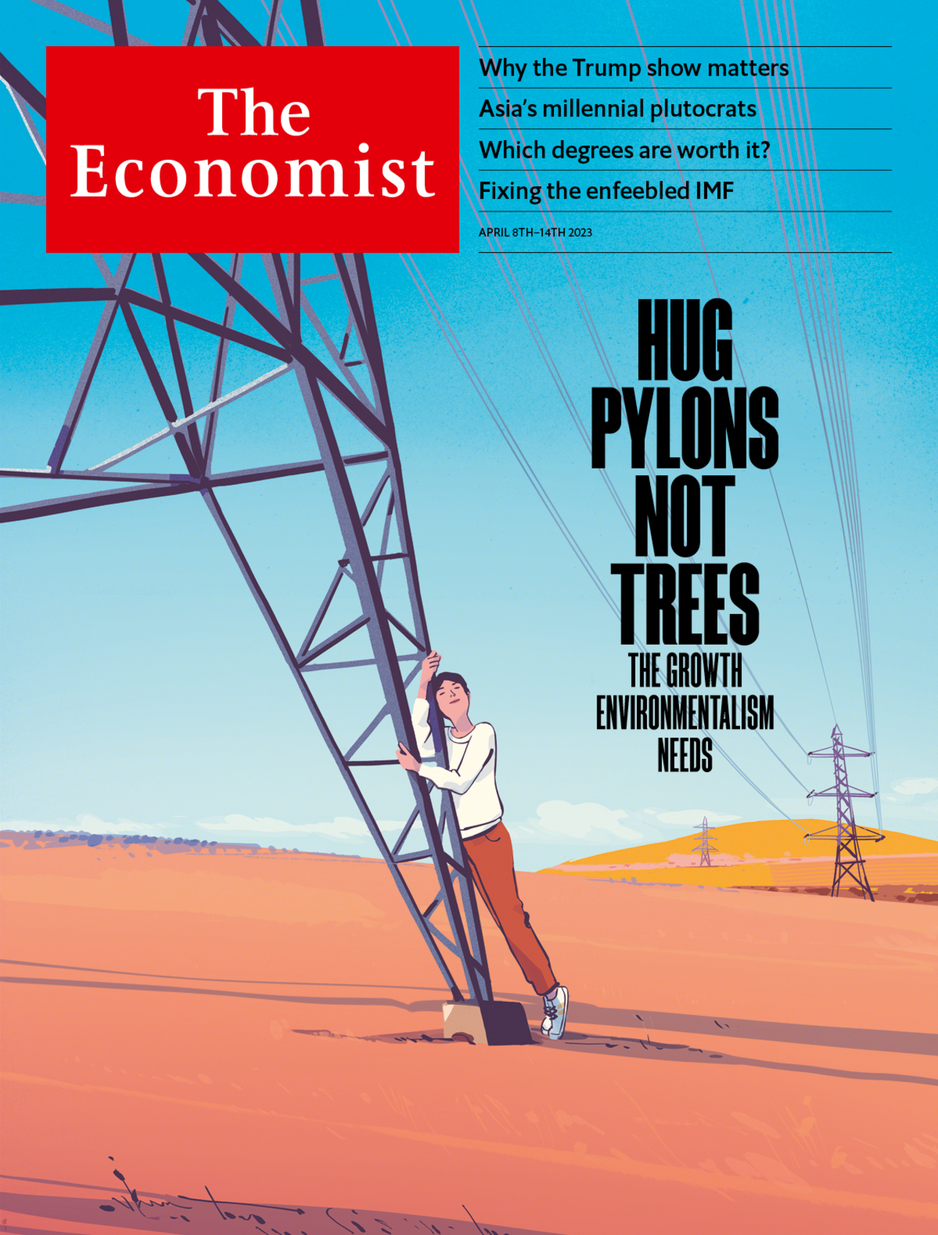
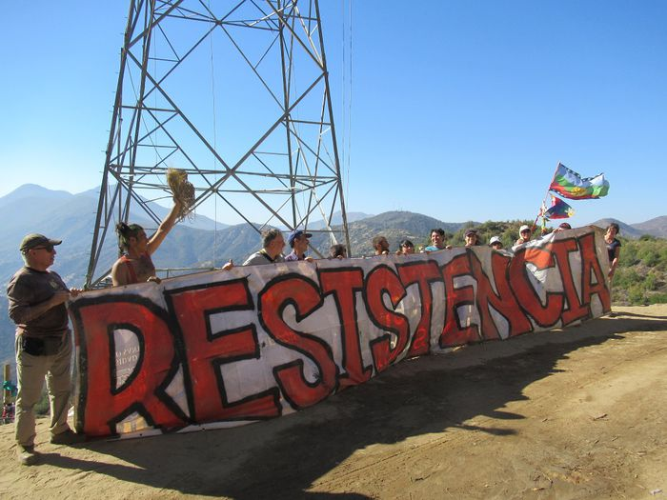
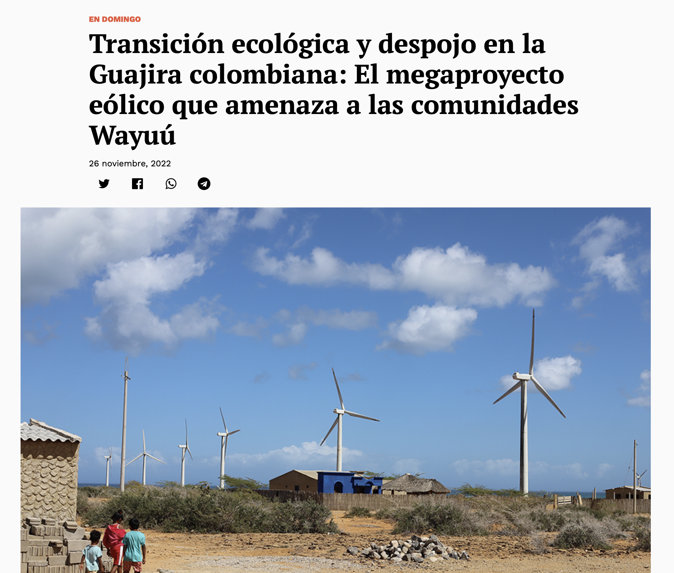
Existe una creciente demanda por mayor participación ciudadana y mayor conflictividad por temas socioambientales en la región LAC y el mundo
Fuente: La Estrella, 6 de noviembre de 2022

Slide 35
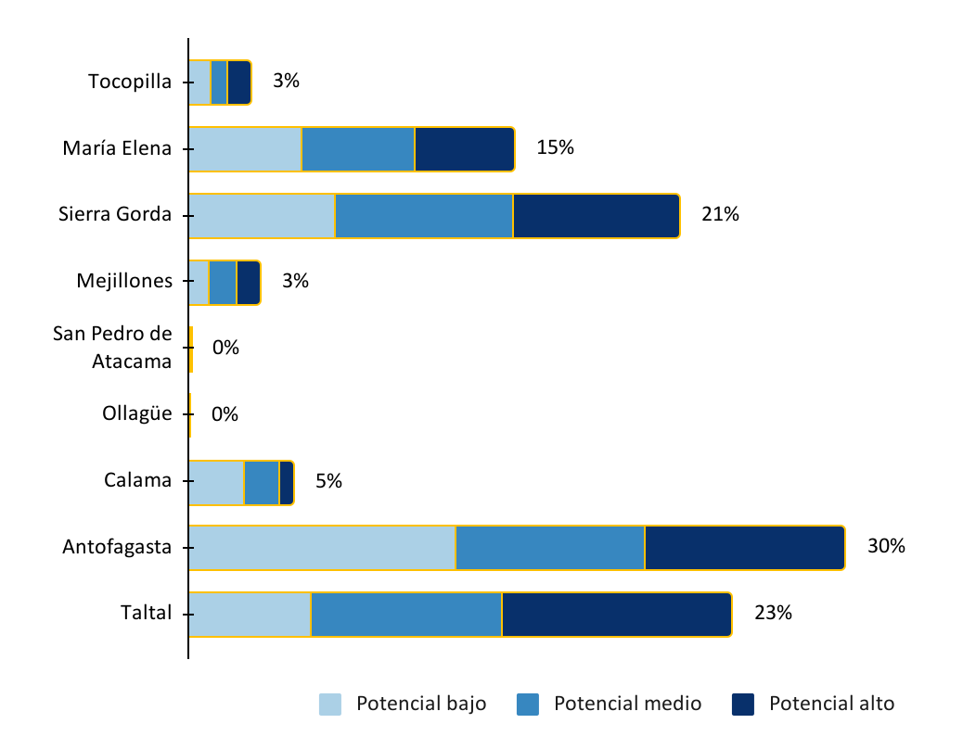
Debemos modernizar las herramientas de localización de proyectos en base a múltiples criterios y variables normativas, sociales, ambientales y técnicas
Proyectos solar fotovoltaicos por comuna
Potencial condicionado
Potencial condicionado
Potencial no condicionado
Potencial bajo
Potencial medio
Potencial alto
Subestaciones eléctricas
Líneas de transmisión
Ciudades y pueblos
Ejemplo: Energía Solar Fotovoltaica
Fuente: Proyecto “Piloto criterios de localización de proyectos de generación”. Generadoras de Chile y Centro de Inteligencia Territorial UAI

Slide 36
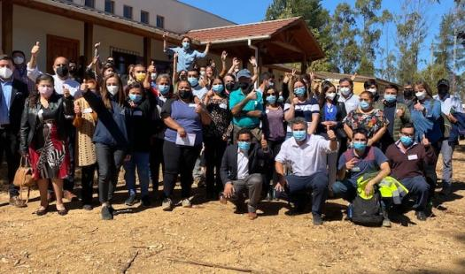
Para ser exitosa, la transición energética debe ser también una buena noticia para las comunidades y territorios donde se desarrollan los proyectos
Diálogo temprano y vínculo permanente con la comunidad, gobierno local y gobierno regional
Criterios de localización que permitan una inserción más armónica de los proyectos en los territorios
Valor compartido de largo plazo, y aporte al desarrollo local
Abordar la vulnerabilidad energética en las comunidades
Medición del impacto socio ambiental
Adecuado relacionamiento con proveedores y contratistas
Educación energética y fortalecer las capacidades locales
Fuente: Ministerio de Energía, 5 de abril de 2022
Fuente: Diario Financiero, 10 de junio de 2021

Slide 38
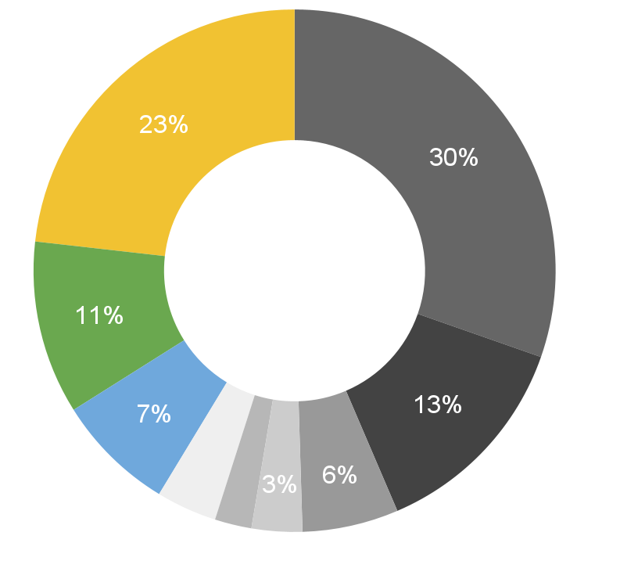
La electricidad es fundamental para alcanzar la carbono neutralidad
pero representa hoy menos de un cuarto del consumo energético
Consumo final de energía en Chile
Electricidad
23%
Diésel
57%
30%
de la energía que se consume en Chile son derivados del petróleo como diésel, bencina, parafina, GLP o kerosene
Biomasa
13%
Gas Natural
Gasolina
Otros derivados del petróleo
Fuente: Balance Nacional de Energía, Chile, 2020
38

Slide 39
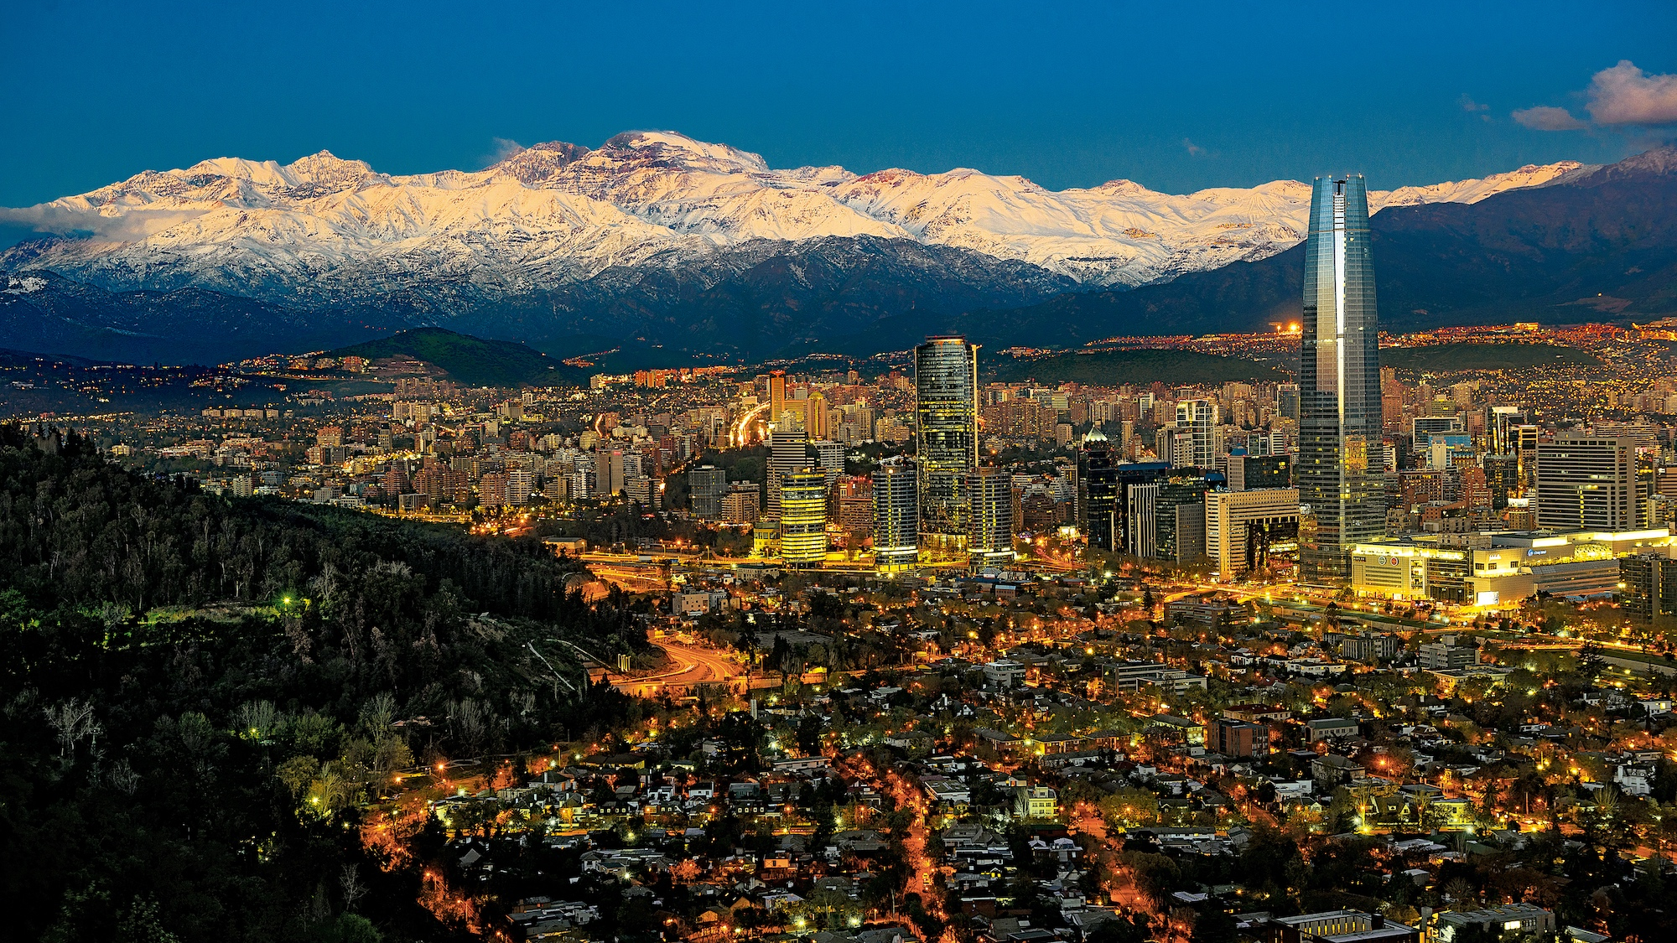
Electrificar la demanda de energía es la oportunidad más relevante para reducir las emisiones de gases efecto invernadero, la contaminación del aire y la pobreza energética, y aumentar la eficiencia energética.

Slide 40
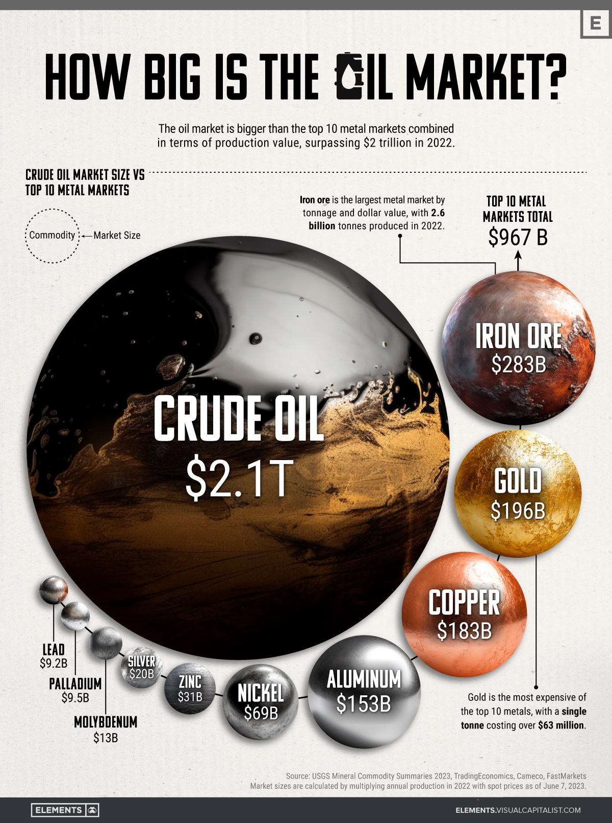
Transitaremos de una energía basada en combustibles fósiles a una energía basada en minerales

Slide 41
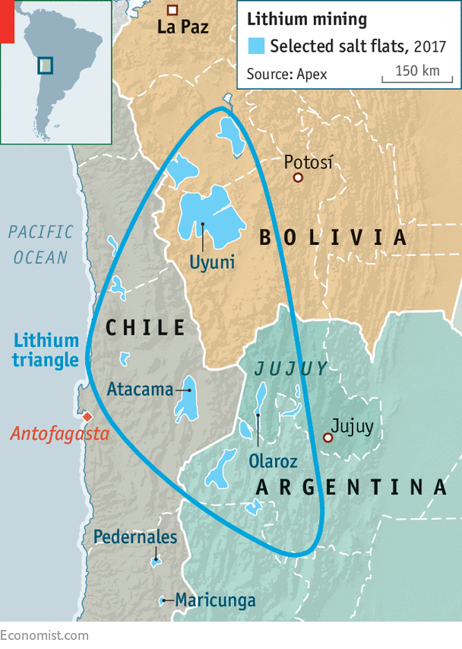
La región LAC es clave en la transición energética, con minerales como cobre, litio y tierras raras, fundamentales para la electromovilidad y el almacenamiento eléctrico

Slide 42
El reemplazo de combustibles fósiles debe priorizar los usos intensivos en energía como transporte, industria o climatización de edificaciones
Transporte público Taxis Logística Bombas de calor

Slide 43
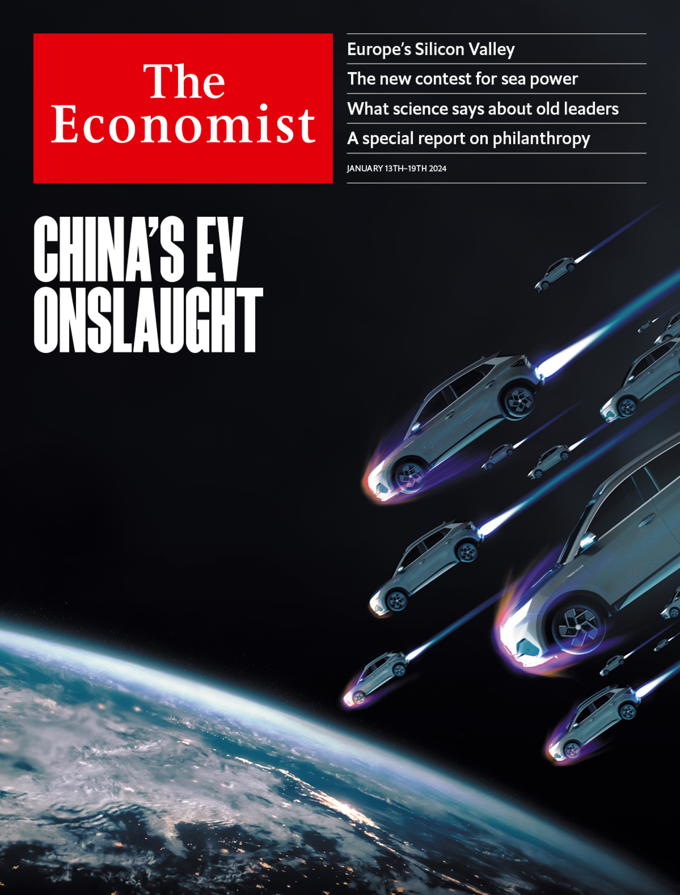
El futuro del transporte será eléctrico (y alguno a derivados del hidrógeno verde)
Salud y descontaminación
Ciudades más silenciosas
Eficiencia energética
Menores emisiones GEI

Slide 44
El futuro del transporte será eléctrico (y alguno a derivados del hidrógeno verde)

Slide 45
Notes:
Es por esto que como inmobiliaria hemos querido ser de los pioneros en la instalación de un cargador doble de 7,4 kw que permita una carga del 80% en aproximadamente 2 hrs y abierto al público a través de tecnología RFID o celular que identifique al usuario y permita además generar un ingreso a la comunidad debido al uso de este estacionamiento por parte de usuarios externos. Este punto de carga será uno de los 19 puntos de carga públicos y que podrá ser utilizado por cualquier persona previa inscripción en una plataforma administrada por Engie Factory.

Slide 46
Un futuro más eléctrico requiere mejor calidad de servicio, será más distribuido, inteligente, y la innovación en servicios energéticos será clave

Slide 47
La carbono neutralidad implicará una duplicación de la tasa de electrificación
2020 | 2030 | 2050
Transporte terrestre
Industria
Edificación
Minería
Total
5%
61%
23%
27%
38%
31%
43%
76%
45%
53%
65%
23%
30%
54%
Fuente: Estudio Trayectorias del sector energético chileno hacia la carbono neutralidad, E2Biz, 2020

Slide 48
La carbono neutralidad reducirá la demanda total de energía en un 30% (respecto de un caso base no “net-zero”), pero aumentará la demanda de electricidad en un 24%
TWh
Exajoule
800
-30%
Demanda de energía
(Caso Base)
Demanda de energía
(Trayectoria carbono neutralidad)
Demanda eléctrica
(Caso base)
Demanda eléctrica
(Trayectoria carbono neutralidad)
400
200
+24%
0
Fuente: Estudio Trayectorias del sector energético chileno hacia la carbono neutralidad en el contexto del OD7, E2Biz, 2020
Nota: La demanda total de energía excluye el cabotaje en transporte.

Slide 49
Es posible impulsar un desarrollo social, ambiental y económico sostenible en base a energías renovables y la electrificación (y energéticos derivados) vinculando la acción climática hacia la carbono neutralidad, la resiliencia al clima con la aspiración de mayor bienestar de América Latina y el Caribe, y que los proyectos energéticos sean también una buena noticia para las comunidades en los territorios.

Slide 50
Energías renovables y electrificación para la carbono neutralidad en el contexto del trilema y los ODS Retos y oportunidades para el sector eléctrico: visión mundial y aprendizajes de Chile
Descargar la presentación

